Slide 1
Dynamic Programming - Part 1
Nguyễn Đức Anh Phúc
Trương Thành Thắng
Ngô Văn Tấn Lưu
Huỳnh Viết Tuấn Kiệt

Slide 2
Outline
Introduction to Dynamic Programming (DP)
  Fibonacci Sequence
  Prefix & Suffix Calculation
Grid Dynamic Programming
Longest Increasing Subsequences

Slide 3
Introduction to dynamic programming

Slide 4
Fibonacci sequence
Introduction to Dynamic Programming

Slide 5
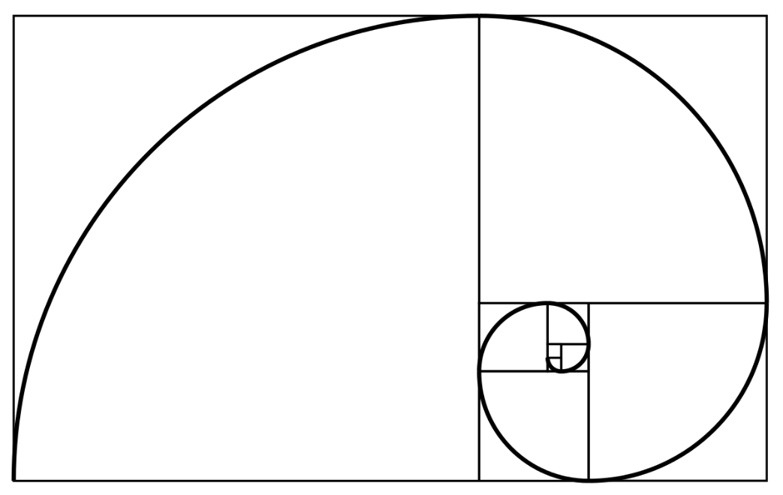

Fibonacci Sequence
Bài toán: Cho số nguyên dương $n$. Tìm số Fibonacci thứ $n$.
  $10$số fibnacci đầu tiên là :
  $$1, 1, 2, 3, 5, 8, 13, 21, 34, 55$$

Slide 6

Fibonacci Sequence
Công thức truy hồi số Fibonacci:
Gọi $fibo(n)$ là số Fibonacci thứ $n$:
$$f\left(n\right)=\left\{\begin{aligned}1 khi n=1 \\ 1 khi n=2 \\ f\left(n−1\right)+f\left(n−2\right) khi n>2\end{aligned}\right.$$

Slide 7
Fibonacci Sequence
Pseudocode:
fibo(n):
if n == 1 or n == 2:
return 1
return fibo(n - 1) + fibo(n - 2)

Slide 8

Fibonacci Sequence
Naïve Recursion
$$fibo(6)$$
6
fibo(n):
if n == 1 or n == 2:
return 1
return fibo(n - 1) + fibo(n - 2)
5
4
4
3
3
2
3
2
2
1
2
1
2
1

Slide 9
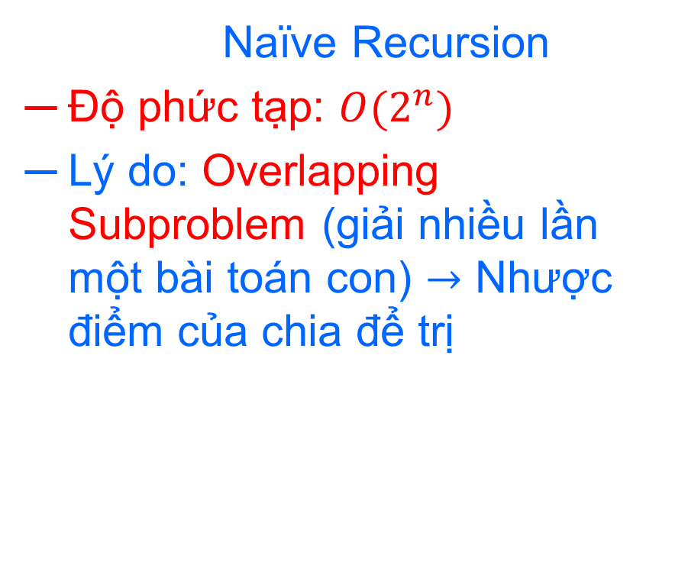
Fibonacci Sequence
Naïve Recursion
Độ phức tạp: $O(2^{n})$
Lý do: Overlapping Subproblem (giải nhiều lần một bài toán con) $→$ Nhược điểm của chia để trị
$$fibo(6)$$
6
5
4
4
3
3
2
3
2
2
1
2
1
2
1

Slide 10
Fibonacci Sequence
Có cách nào để khắc phục việc giải 1 bài toán con nhiều lần?
  Lưu trữ kết quả + truy xuất
$$fibo(6)$$
6
5
4
4
3
3
2
3
2
2
1
2
1
2
1

Slide 11
Dynamic Programming
Giải quyết bài toán lớn bằng cách kết hợp lời giải của các bài toán con (giống chia để trị, khắc phục nhược điểm chia để trị).
Ý tưởng:
  Tạo ra một bảng phương án để lưu trữ kết quả của các bài toán đã được giải.
  Sử dụng kết quả đã lưu trong bảng mà không cần giải lại.

Slide 12
Fibonacci Sequence
Pseudocode:
fib[]
fibo(n):
if fib[i]!= undefined:
return fib[n]
if n == 1 or n == 2:
fib[n] = 1;
else
tmp1 = fibo(n - 1)
tmp2 = fibo(n - 2)
fib[n] = tmp1 + tmp2
return fib[n]

Slide 13
Fibonacci Sequence
fib[]
fibo(n):
if fib[i]!= undefined:
return fib[n]
if n == 1 or n == 2:
fib[n] = 1;
else
tmp1 = fibo(n - 1)
tmp2 = fibo(n - 2)
fib[n] = tmp1 + tmp2
return fib[n]
6
5
4
3
2
1
1 | 2 | 3 | 4 | 5 | 6
1
Notes:
Cần sửa

Slide 14
Fibonacci Sequence
fib[]
fibo(n):
if fib[i]!= undefined:
return fib[n]
if n == 1 or n == 2:
fib[n] = 1;
else
tmp1 = fibo(n - 1)
tmp2 = fibo(n - 2)
fib[n] = tmp1 + tmp2
return fib[n]
6
5
4
3
2
1
1
1
1 | 2 | 3 | 4 | 5 | 6
1
1
Notes:
Cần sửa

Slide 15
Fibonacci Sequence
fib[]
fibo(n):
if fib[i]!= undefined:
return fib[n]
if n == 1 or n == 2:
fib[n] = 1;
else
tmp1 = fibo(n - 1)
tmp2 = fibo(n - 2)
fib[n] = tmp1 + tmp2
return fib[n]
6
5
4
3
2
2
1
2
1
1
1
1 | 2 | 3 | 4 | 5 | 6
1
1
2
Notes:
Cần sửa

Slide 16
Fibonacci Sequence
fib[]
fibo(n):
if fib[i]!= undefined:
return fib[n]
if n == 1 or n == 2:
fib[n] = 1;
else
tmp1 = fibo(n - 1)
tmp2 = fibo(n - 2)
fib[n] = tmp1 + tmp2
return fib[n]
6
5
4
3
3
2
3
2
2
1
2
1
1
1
1 | 2 | 3 | 4 | 5 | 6
1
1
2
3
Notes:
Cần sửa

Slide 17
Fibonacci Sequence
fib[]
fibo(n):
if fib[i]!= undefined:
return fib[n]
if n == 1 or n == 2:
fib[n] = 1;
else
tmp1 = fibo(n - 1)
tmp2 = fibo(n - 2)
fib[n] = tmp1 + tmp2
return fib[n]
6
5
5
4
3
4
3
3
2
3
2
2
1
2
1
1
1
1 | 2 | 3 | 4 | 5 | 6
1
1
2
3
5
Notes:
Cần sửa

Slide 18
Fibonacci Sequence
fib[]
fibo(n):
if fib[i]!= undefined:
return fib[n]
if n == 1 or n == 2:
fib[n] = 1;
else
tmp1 = fibo(n - 1)
tmp2 = fibo(n - 2)
fib[n] = tmp1 + tmp2
return fib[n]
6
8
5
5
4
3
4
3
3
2
3
2
2
1
2
1
1
1
1 | 2 | 3 | 4 | 5 | 6
1
1
2
3
5
8
Notes:
Cần sửa

Slide 19

Fibonacci Sequence
6
8
Cách tiếp cận Top-down
Độ phức tạp $O(n)$
5
5
4
3
4
3
3
2
3
2
2
1
2
1
1
1

Slide 20
Fibonacci Sequence
Cách tiếp cận Bottom-up:
fig[]
fib[1] = fib[2] = 1
for (i = 3; i <= n - 1; i += 1):
fib[i] = fib[i - 1] + fib[i - 2]
fibo(n):
return fib[n]

Slide 21
Fibonacci Sequence
1 | 2 | 3 | 4 | 5 | 6 | 7 | 8 | 9 | 10
1 | 1
1 | 1 | 2
1 | 1 | 2 | 3
1 | 1 | 2 | 3 | 5
1 | 1 | 2 | 3 | 5 | 8
1 | 1 | 2 | 3 | 5 | 8 | 13
1 | 1 | 2 | 3 | 5 | 8 | 13 | 21
1 | 1 | 2 | 3 | 5 | 8 | 13 | 21 | 34
1 | 1 | 2 | 3 | 5 | 8 | 13 | 21 | 34 | 55

Slide 22
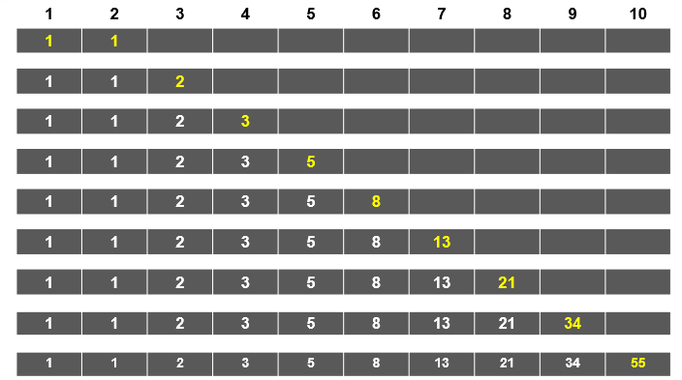

Fibonacci Sequence
Cách tiếp cận Bottom-up
Độ phức tạp $O(n)$

Slide 23
Fibonacci Sequence
Giải quyết overlapping subproblem:
  Bottom-up approach
  Top-down approach
Hiện tại thì độ phức tạp của Bottom-up tốt hơn Top-down
Thời gian thực hiện (resource tiết kiệm) hơn.

Slide 24
Dynamic Programming
Khi nào dùng quy hoạch động?
Bài toán phải có dạng là bài toán gối nhau (bài toán có công thức truy hồi).
Dấu hiệu để áp dụng Quy hoạch động:
  Overlapping subproblems: Việc giải bài toán con được lặp lại nhiều lần
  Optimal substructure: một giải pháp tối ưu cho một vấn đề chứa các giải pháp tối ưu cho vấn đề phụ.
Notes:
Bài toán gối nhau: bài toán này phải được tính bởi bài toán trước, bài toán trước phải được tính bởi bài toán trước nữa

Slide 25
Prefix & suffix calculation
Introduction to Dynamic Programming

Slide 26
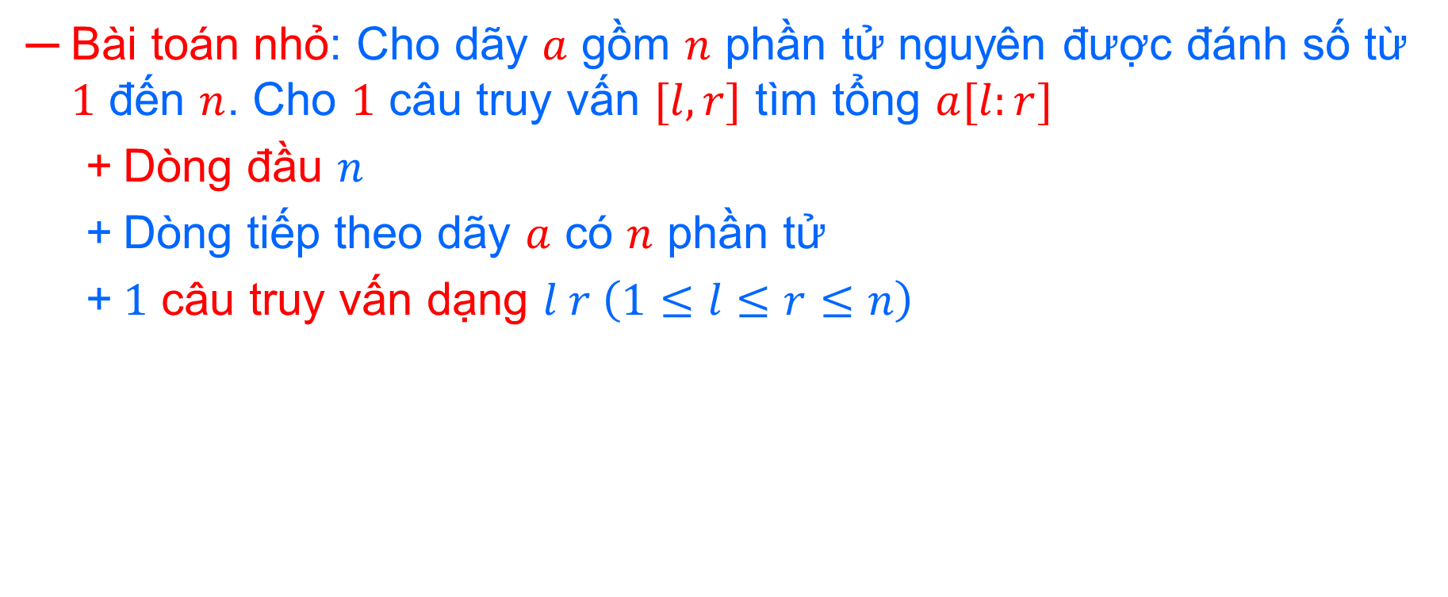
Prefix & Suffix calculation
Bài toán nhỏ: Cho dãy $a$ gồm $n$ phần tử nguyên được đánh số từ $1$ đến $n$. Cho $1$ câu truy vấn $[l,r]$ tìm tổng $a[l:r]$
  Dòng đầu $n$
  Dòng tiếp theo dãy $a$ có $n$ phần tử
  $1$ câu truy vấn dạng $l r \left(1≤l≤r≤n\right)$
Input | Output
8 3 2 4 5 1 1 5 3 3 6 | 11

Slide 27

Prefix & Suffix calculation
1 | 2 | 3 | 4 | 5 | 6 | 7 | 8
3 | 2 | 4 | 5 | 1 | 1 | 5 | 3
Sử dụng vòng lặp, lặp qua mảng và tính tổng các phần tử
Độ phức tạp Naïve Solution: $O(n)$
sum(a, l, r)
s = 0
for (i = l; i <= r; i += 1)
s += a[i]
return s

Slide 28
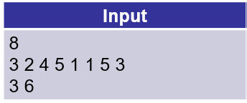
Prefix & Suffix calculation
sum(a, l, r)
s = 0
for (i = l; i <= r; i += 1)
s += a[i]
return s
1 | 2 | 3 | 4 | 5 | 6 | 7 | 8
3 | 2 | 4 | 5 | 1 | 1 | 5 | 3

Slide 29
Prefix & Suffix calculation
sum(a, l, r)
s = 0
for (i = l; i <= r; i += 1)
s += a[i]
return s
1 | 2 | 3 | 4 | 5 | 6 | 7 | 8
3 | 2 | 4 | 5 | 1 | 1 | 5 | 3
$Sum=a\left[3\right]$
$=4$

Slide 30
Prefix & Suffix calculation
sum(a, l, r)
s = 0
for (i = l; i <= r; i += 1)
s += a[i]
return s
1 | 2 | 3 | 4 | 5 | 6 | 7 | 8
3 | 2 | 4 | 5 | 1 | 1 | 5 | 3
$Sum=a\left[3\right]+a\left[4\right]$
$=4+5$

Slide 31
Prefix & Suffix calculation
sum(a, l, r)
s = 0
for (i = l; i <= r; i += 1)
s += a[i]
return s
1 | 2 | 3 | 4 | 5 | 6 | 7 | 8
3 | 2 | 4 | 5 | 1 | 1 | 5 | 3
$Sum=a\left[3\right]+a\left[4\right]+a\left[5\right]$
$=4+5+1$

Slide 32
Prefix & Suffix calculation
sum(a, l, r)
s = 0
for (i = l; i <= r; i += 1)
s += a[i]
return s
1 | 2 | 3 | 4 | 5 | 6 | 7 | 8
3 | 2 | 4 | 5 | 1 | 1 | 5 | 3
$Sum=a\left[3\right]+a\left[4\right]+a\left[5\right]+a\left[6\right]$
$=4+5+1+1=11$

Slide 33
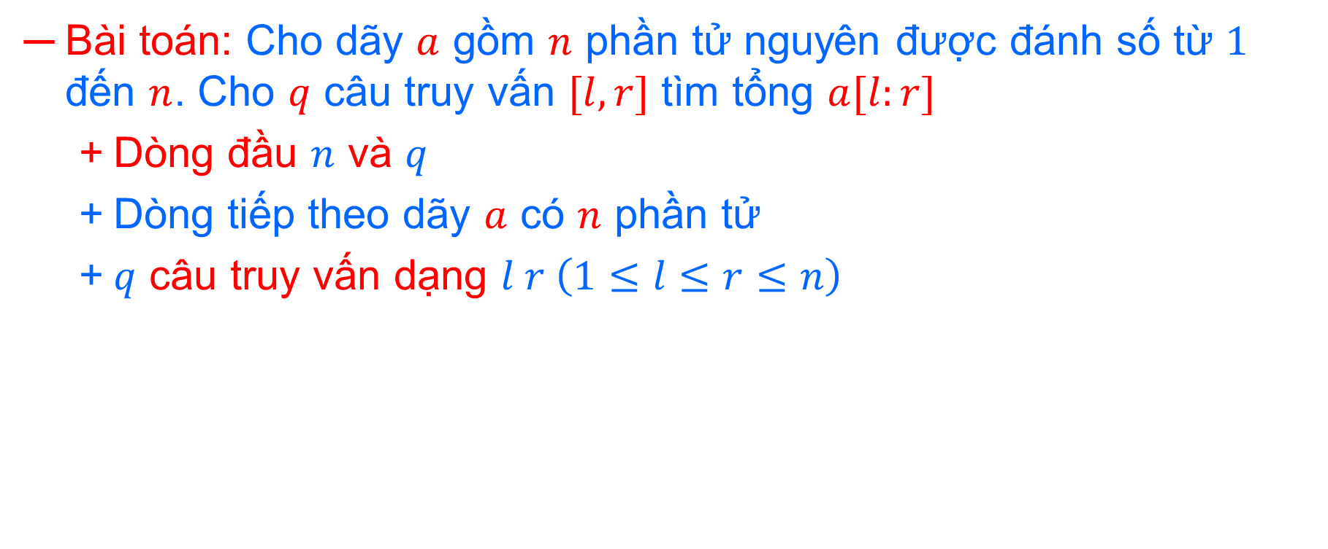
Prefix & Suffix calculation
Bài toán: Cho dãy $a$ gồm $n$ phần tử nguyên được đánh số từ $1$ đến $n$. Cho $q$ câu truy vấn $[l,r]$ tìm tổng $a[l:r]$
  Dòng đầu $n$ và $q$
  Dòng tiếp theo dãy $a$ có $n$ phần tử
  $q$ câu truy vấn dạng $l r \left(1≤l≤r≤n\right)$
Input | Output
8 4 3 2 4 5 1 1 5 3 2 4 5 6 1 8 3 3 | 11 2 24 4

Slide 34
Prefix & Suffix calculation
1 | 2 | 3 | 4 | 5 | 6 | 7 | 8
3 | 2 | 4 | 5 | 1 | 1 | 5 | 3
Với mỗi câu truy vấn $l r$, lặp qua mảng và tính tổng các phần tử
Độ phức tạp Naïve Solution: $O(q×N)$
queries(a, q)
for (k = 1; k <= q; k += 1):
    query (l, r):
        s = 0
        for (i = l; i <= r; i += 1):
        s += a[i]
        return s
        q[k] = sum(l, r)

Slide 35
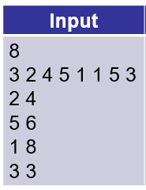
Prefix & Suffix calculation

Slide 36
Prefix & Suffix calculation
1 | 2 | 3 | 4 | 5 | 6 | 7 | 8
3 | 2 | 4 | 5 | 1 | 1 | 5 | 3

Slide 37
Prefix & Suffix calculation
1 | 2 | 3 | 4 | 5 | 6 | 7 | 8
3 | 2 | 4 | 5 | 1 | 1 | 5 | 3
1 | 2 | 3 | 4 | 5 | 6 | 7 | 8
3 | 2 | 4 | 5 | 1 | 1 | 5 | 3

Slide 38
Prefix & Suffix calculation
1 | 2 | 3 | 4 | 5 | 6 | 7 | 8
3 | 2 | 4 | 5 | 1 | 1 | 5 | 3
1 | 2 | 3 | 4 | 5 | 6 | 7 | 8
3 | 2 | 4 | 5 | 1 | 1 | 5 | 3
1 | 2 | 3 | 4 | 5 | 6 | 7 | 8
3 | 2 | 4 | 5 | 1 | 1 | 5 | 3

Slide 39
Prefix & Suffix calculation
1 | 2 | 3 | 4 | 5 | 6 | 7 | 8
3 | 2 | 4 | 5 | 1 | 1 | 5 | 3
1 | 2 | 3 | 4 | 5 | 6 | 7 | 8
3 | 2 | 4 | 5 | 1 | 1 | 5 | 3
1 | 2 | 3 | 4 | 5 | 6 | 7 | 8
3 | 2 | 4 | 5 | 1 | 1 | 5 | 3
1 | 2 | 3 | 4 | 5 | 6 | 7 | 8
3 | 2 | 4 | 5 | 1 | 1 | 5 | 3

Slide 40
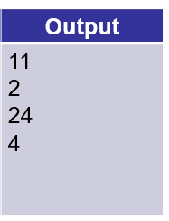
Prefix & Suffix calculation
1 | 2 | 3 | 4 | 5 | 6 | 7 | 8
3 | 2 | 4 | 5 | 1 | 1 | 5 | 3
1 | 2 | 3 | 4 | 5 | 6 | 7 | 8
3 | 2 | 4 | 5 | 1 | 1 | 5 | 3
1 | 2 | 3 | 4 | 5 | 6 | 7 | 8
3 | 2 | 4 | 5 | 1 | 1 | 5 | 3
1 | 2 | 3 | 4 | 5 | 6 | 7 | 8
3 | 2 | 4 | 5 | 1 | 1 | 5 | 3

Slide 41
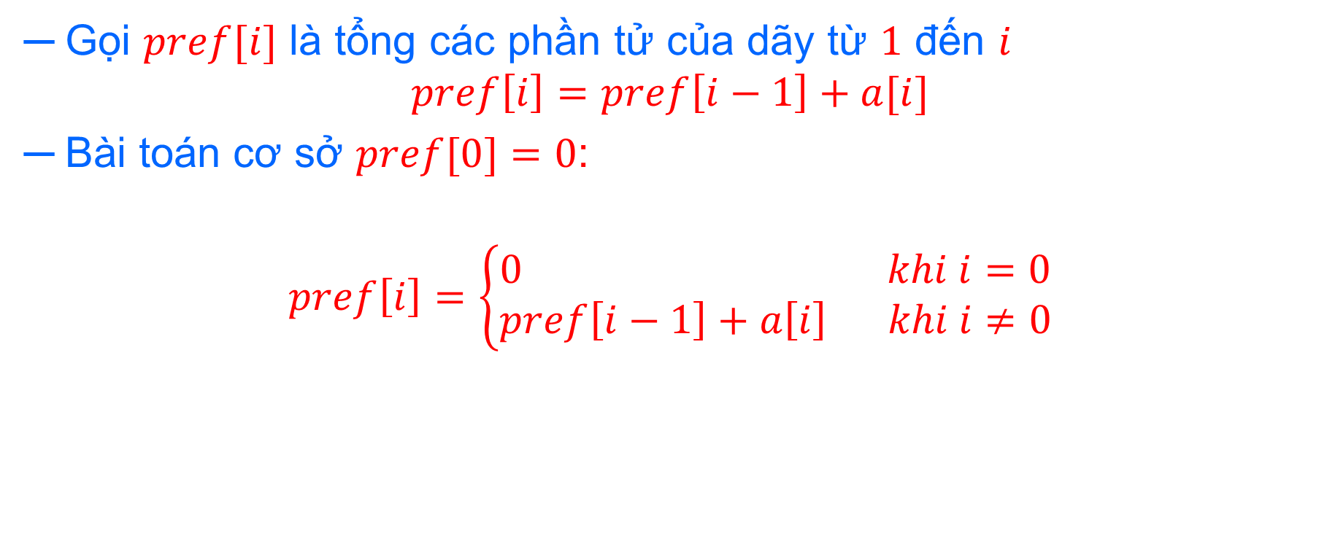
Prefix & Suffix calculation
Gọi $pref[i]$ là tổng các phần tử của dãy từ $1$ đến $i$
$$pref\left[i\right]=pref\left[i−1\right]+a[i]$$
Bài toán cơ sở $pref[0]=0$:
$$pref\left[i\right]=\left\{\begin{aligned}0 khi i=0 \\ pref\left[i−1\right]+a\left[i\right] khi i≠0\end{aligned}\right.$$

Slide 42
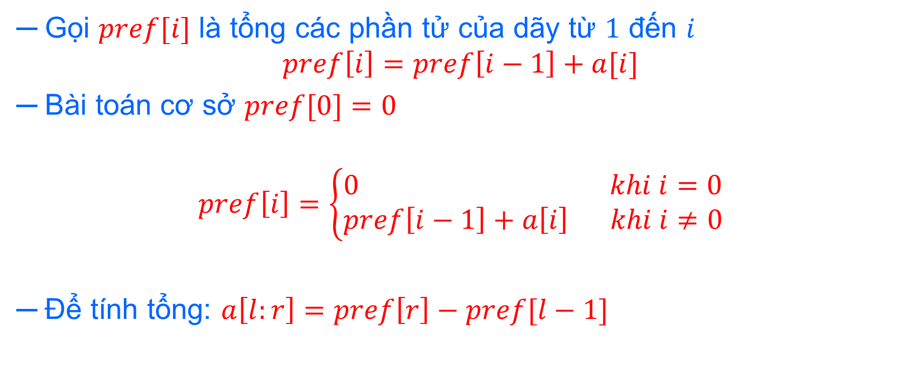
Prefix & Suffix calculation
Gọi $pref[i]$ là tổng các phần tử của dãy từ $1$ đến $i$
$$pref\left[i\right]=pref\left[i−1\right]+a[i]$$
Bài toán cơ sở $pref[0]=0$
$$pref\left[i\right]=\left\{\begin{aligned}0 khi i=0 \\ pref\left[i−1\right]+a\left[i\right] khi i≠0\end{aligned}\right.$$
Để tính tổng: $a\left[l:r\right]=pref\left[r\right]−pref[l−1]$

Slide 43
Prefix & Suffix calculation
Minh họa
$$a_{1}$$ | $$a_{2}$$ | $$a_{3}$$ | $$a_{4}$$ | $$a_{5}$$ | $$a_{6}$$ | $$a_{7}$$ | $$a_{8}$$

Slide 44
Prefix & Suffix calculation
Minh họa
$$a_{1}$$ | $$a_{2}$$ | $$a_{3}$$ | $$a_{4}$$ | $$a_{5}$$ | $$a_{6}$$ | $$a_{7}$$ | $$a_{8}$$
$$a_{1}$$ | $$a_{2}$$ | $$a_{3}$$ | $$a_{4}$$ | $$a_{5}$$ | $$a_{6}$$ | $$a_{7}$$ | $$a_{8}$$
$$a_{1}$$ | $$a_{2}$$ | $$a_{3}$$ | $$a_{4}$$ | $$a_{5}$$ | $$a_{6}$$ | $$a_{7}$$ | $$a_{8}$$

Slide 45
Prefix & Suffix calculation
Minh họa
$$a_{1}$$ | $$a_{2}$$ | $$a_{3}$$ | $$a_{4}$$ | $$a_{5}$$ | $$a_{6}$$ | $$a_{7}$$ | $$a_{8}$$
$$a_{1}$$ | $$a_{2}$$ | $$a_{3}$$ | $$a_{4}$$ | $$a_{5}$$ | $$a_{6}$$ | $$a_{7}$$ | $$a_{8}$$
$$a_{1}$$ | $$a_{2}$$ | $$a_{3}$$ | $$a_{4}$$ | $$a_{5}$$ | $$a_{6}$$ | $$a_{7}$$ | $$a_{8}$$
$$a_{1}$$ | $$a_{2}$$ | $$a_{3}$$ | $$a_{4}$$ | $$a_{5}$$ | $$a_{6}$$ | $$a_{7}$$ | $$a_{8}$$

Slide 46
Prefix & Suffix calculation
Minh họa
$$a_{1}$$ | $$a_{2}$$ | $$a_{3}$$ | $$a_{4}$$ | $$a_{5}$$ | $$a_{6}$$ | $$a_{7}$$ | $$a_{8}$$
$$a_{1}$$ | $$a_{2}$$ | $$a_{3}$$ | $$a_{4}$$ | $$a_{5}$$ | $$a_{6}$$ | $$a_{7}$$ | $$a_{8}$$

Slide 47

Prefix & Suffix calculation
Tạo prefix: $pref\left[i\right]=pref\left[i−1\right]+a[i]$
0 | 1 | 2 | 3 | 4 | 5 | 6 | 7 | 8
0 | 3 | 2 | 4 | 5 | 1 | 1 | 5 | 3
Array a

Slide 48
Prefix & Suffix calculation
Tạo prefix: $pref\left[i\right]=pref\left[i−1\right]+a[i]$
0 | 1 | 2 | 3 | 4 | 5 | 6 | 7 | 8
0 | 3 | 2 | 4 | 5 | 1 | 1 | 5 | 3
Array a
Array pref
x | x | x | x | x | x | x | x | x

Slide 49
Prefix & Suffix calculation
Tạo prefix: $pref\left[i\right]=pref\left[i−1\right]+a[i]$
0 | 1 | 2 | 3 | 4 | 5 | 6 | 7 | 8
0 | 3 | 2 | 4 | 5 | 1 | 1 | 5 | 3
Array a
Array pref
0 | x | x | x | x | x | x | x | x

Slide 50
Prefix & Suffix calculation
Tạo prefix: $pref\left[i\right]=pref\left[i−1\right]+a[i]$
0 | 1 | 2 | 3 | 4 | 5 | 6 | 7 | 8
0 | 3 | 2 | 4 | 5 | 1 | 1 | 5 | 3
Array a
Array pref
0 | 3 | x | x | x | x | x | x | x

Slide 51
Prefix & Suffix calculation
Tạo prefix: $pref\left[i\right]=pref\left[i−1\right]+a[i]$
0 | 1 | 2 | 3 | 4 | 5 | 6 | 7 | 8
0 | 3 | 2 | 4 | 5 | 1 | 1 | 5 | 3
Array a
Array pref
0 | 3 | 5 | x | x | x | x | x | x

Slide 52
Prefix & Suffix calculation
Tạo prefix: $pref\left[i\right]=pref\left[i−1\right]+a[i]$
0 | 1 | 2 | 3 | 4 | 5 | 6 | 7 | 8
0 | 3 | 2 | 4 | 5 | 1 | 1 | 5 | 3
Array a
Array pref
0 | 3 | 5 | 9 | x | x | x | x | x

Slide 53
Prefix & Suffix calculation
Tạo prefix: $pref\left[i\right]=pref\left[i−1\right]+a[i]$
0 | 1 | 2 | 3 | 4 | 5 | 6 | 7 | 8
0 | 3 | 2 | 4 | 5 | 1 | 1 | 5 | 3
Array a
Array pref
0 | 3 | 5 | 9 | 14 | x | x | x | x

Slide 54
Prefix & Suffix calculation
Tạo prefix: $pref\left[i\right]=pref\left[i−1\right]+a[i]$
0 | 1 | 2 | 3 | 4 | 5 | 6 | 7 | 8
0 | 3 | 2 | 4 | 5 | 1 | 1 | 5 | 3
Array a
Array pref
0 | 3 | 5 | 9 | 14 | 15 | x | x | x

Slide 55
Prefix & Suffix calculation
Tạo prefix: $pref\left[i\right]=pref\left[i−1\right]+a[i]$
0 | 1 | 2 | 3 | 4 | 5 | 6 | 7 | 8
0 | 3 | 2 | 4 | 5 | 1 | 1 | 5 | 3
Array a
Array pref
0 | 3 | 5 | 9 | 14 | 15 | 16 | x | x

Slide 56
Prefix & Suffix calculation
Tạo prefix: $pref\left[i\right]=pref\left[i−1\right]+a[i]$
0 | 1 | 2 | 3 | 4 | 5 | 6 | 7 | 8
0 | 3 | 2 | 4 | 5 | 1 | 1 | 5 | 3
Array a
Array pref
0 | 3 | 5 | 9 | 14 | 15 | 16 | 21 | x

Slide 57
Prefix & Suffix calculation
Tạo prefix: $pref\left[i\right]=pref\left[i−1\right]+a[i]$
0 | 1 | 2 | 3 | 4 | 5 | 6 | 7 | 8
0 | 3 | 2 | 4 | 5 | 1 | 1 | 5 | 3
Array a
Array pref
0 | 3 | 5 | 9 | 14 | 15 | 16 | 21 | 24

Slide 58
Prefix & Suffix calculation
Tạo prefix: $pref\left[i\right]=pref\left[i−1\right]+a[i]$
0 | 1 | 2 | 3 | 4 | 5 | 6 | 7 | 8
0 | 3 | 2 | 4 | 5 | 1 | 1 | 5 | 3
Array a
Array pref
0 | 3 | 5 | 9 | 14 | 15 | 16 | 21 | 24

Slide 59
Prefix & Suffix calculation
Tổng $a\left[l:r\right]=pref\left[r\right]−pref[l−1]$
0 | 1 | 2 | 3 | 4 | 5 | 6 | 7 | 8
0 | 3 | 2 | 4 | 5 | 1 | 1 | 5 | 3
Array a
Array pref
0 | 3 | 5 | 9 | 14 | 15 | 16 | 21 | 24

Slide 60

Prefix & Suffix calculation
Tổng $a\left[l:r\right]=pref\left[r\right]−pref[l−1]$
              $a\left[2:4\right]=pref\left[4\right]−pref\left[1\right]=11$
0 | 1 | 2 | 3 | 4 | 5 | 6 | 7 | 8
0 | 3 | 2 | 4 | 5 | 1 | 1 | 5 | 3
Array a
Array pref
0 | 3 | 5 | 9 | 14 | 15 | 16 | 21 | 24

Slide 61
Prefix & Suffix calculation
Tổng $a\left[l:r\right]=pref\left[r\right]−pref[l−1]$
              $a\left[2:4\right]=pref\left[4\right]−pref\left[1\right]=11$
              $a[5:6]=pref[6]−pref[4]=2$
0 | 1 | 2 | 3 | 4 | 5 | 6 | 7 | 8
0 | 3 | 2 | 4 | 5 | 1 | 1 | 5 | 3
Array a
Array pref
0 | 3 | 5 | 9 | 14 | 15 | 16 | 21 | 24

Slide 62
Prefix & Suffix calculation
Tổng $a\left[l:r\right]=pref\left[r\right]−pref[l−1]$
              $a\left[2:4\right]=pref\left[4\right]−pref\left[1\right]=11$
              $a[5:6]=pref[6]−pref[4]=2$
              $a\left[1:8\right]=pref\left[8\right]−pref\left[0\right]=24$
0 | 1 | 2 | 3 | 4 | 5 | 6 | 7 | 8
0 | 3 | 2 | 4 | 5 | 1 | 1 | 5 | 3
Array a
Array pref
0 | 3 | 5 | 9 | 14 | 15 | 16 | 21 | 24

Slide 63
Prefix & Suffix calculation
Tổng $a\left[l:r\right]=pref\left[r\right]−pref[l−1]$
              $a\left[2:4\right]=pref\left[4\right]−pref\left[1\right]=11$
              $a[5:6]=pref[6]−pref[4]=2$
              $a\left[1:8\right]=pref\left[8\right]−pref\left[0\right]=24$
              $a\left[3:3\right]=pref\left[3\right]−pref\left[2\right]=4$
0 | 1 | 2 | 3 | 4 | 5 | 6 | 7 | 8
0 | 3 | 2 | 4 | 5 | 1 | 1 | 5 | 3
Array a
Array pref
0 | 3 | 5 | 9 | 14 | 15 | 16 | 21 | 24

Slide 64
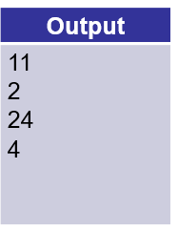
Prefix & Suffix calculation
Tổng $a\left[l:r\right]=pref\left[r\right]−pref[l−1]$
              $a\left[2:4\right]=pref\left[4\right]−pref\left[1\right]=11$
              $a[5:6]=pref[6]−pref[4]=2$
              $a\left[1:8\right]=pref\left[8\right]−pref\left[0\right]=24$
              $a\left[3:3\right]=pref\left[3\right]−pref\left[2\right]=4$
0 | 1 | 2 | 3 | 4 | 5 | 6 | 7 | 8
0 | 3 | 2 | 4 | 5 | 1 | 1 | 5 | 3
Array a
Array pref
0 | 3 | 5 | 9 | 14 | 15 | 16 | 21 | 24

Slide 65

Prefix & Suffix calculation
Cách tiếp cận Top-Down:
Độ phức tạp $O(n)$
prefix[]
prefix(n)
if n == 0 :
pref[n] = 0
else
pref[n] = prefix(n - 1) + a[n]
return pref[n]

Slide 66
Prefix & Suffix calculation
24
21
8
16
7
15
6
14
5
prefix[]
prefix(n)
if n == 0 :
pref[n] = 0
else
pref[n] = prefix(n - 1) + a[n]
return pref[n]
9
4
5
3
3
2
0
1
0
0 | 1 | 2 | 3 | 4 | 5 | 6 | 7 | 8
0 | 3 | 2 | 4 | 5 | 1 | 1 | 5 | 3
0
0 | 1 | 2 | 3 | 4 | 5 | 6 | 7 | 8
0 | 3 | 2 | 4 | 5 | 1 | 1 | 5 | 3
0 | 1 | 2 | 3 | 4 | 5 | 6 | 7 | 8
0 | 3 | 2 | 4 | 5 | 1 | 1 | 5 | 3
0 | 3 | 5 | 9 | 14 | 15 | 16 | 21 | 24
0 | 1 | 2 | 3 | 4 | 5 | 6 | 7 | 8
0 | 3 | 2 | 4 | 5 | 1 | 1 | 5 | 3
0 | 3
0 | 1 | 2 | 3 | 4 | 5 | 6 | 7 | 8
0 | 3 | 2 | 4 | 5 | 1 | 1 | 5 | 3
0 | 3 | 5
0 | 1 | 2 | 3 | 4 | 5 | 6 | 7 | 8
0 | 3 | 2 | 4 | 5 | 1 | 1 | 5 | 3
0 | 3 | 5 | 9 | 14
0 | 1 | 2 | 3 | 4 | 5 | 6 | 7 | 8
0 | 3 | 2 | 4 | 5 | 1 | 1 | 5 | 3
0 | 3 | 5 | 9 | 14 | 15
0 | 1 | 2 | 3 | 4 | 5 | 6 | 7 | 8
0 | 3 | 2 | 4 | 5 | 1 | 1 | 5 | 3
0 | 3 | 5 | 9
0 | 1 | 2 | 3 | 4 | 5 | 6 | 7 | 8
0 | 3 | 2 | 4 | 5 | 1 | 1 | 5 | 3
0 | 3 | 5 | 9 | 14 | 15 | 16
0 | 1 | 2 | 3 | 4 | 5 | 6 | 7 | 8
0 | 3 | 2 | 4 | 5 | 1 | 1 | 5 | 3
0 | 3 | 5 | 9 | 14 | 15 | 16 | 21

Slide 67

Prefix & Suffix calculation
Cách tiếp cận Bottom-up:
Độ phức tạp $O(n)$
prefix(n):
pref[0] = 0
for (i = 1; i <= n; i += 1):
pref[i] = pref[i - 1] + a[i]
return pref[n]

Slide 68

Prefix & Suffix calculation
Truy vấn:
Độ phức tạp $O(1)$
query(l, r):
return pref[r] - pref[l - 1]

Slide 69

Prefix & Suffix calculation
Suffix tương tự, bài tập thêm:
  $Suff[i]$ tương ứng tổng $a[i:n]$
Độ phức tạp khi giải quyết bài toán bằng quy hoạch động: $O(q)$

Slide 70
Prefix & Suffix calculation
Mục đích của Prefix & Suffix calculation giúp bạn hình dung được giải thuật quy hoạch động tốt hơn.
Xác định được công thức truy hồi đơn giản
Xác định được bài toán cơ sở
Làm quen việc tư duy xây dựng giải thuật quy hoạch động

Slide 71
Tổng kết đến hiện nay
Các bước giải bài toán quy hoạch động:
  Mô hình hóa được các trạng thái của bài toán.
  Xác định sự tương quan giữa các trạng thái (Công thức truy hồi).
  Giải bài toán cơ sở.
  Xây dựng bảng phương án.
  Truy xuất kết quả.

Slide 72
Dynamic Programming
Ưu điểm:
  Thực hiện rất nhanh.
Nhược điểm:
  Tìm công thức truy hồi khó.
  Không hiệu quả khi số lượng kết quả của bài toán con là rất lớn.
Sau phần này, chúng ta có thể xây dựng giải những bài toán quy hoạch động một cách bài bản theo từng bước.
Chúc mừng !!!

Slide 73
Prefix & suffix calculation
Introduction to Dynamic Programming

Slide 74
Bài toán nhỏ
Prefix & Suffix calculation

Slide 75
Bài toán nhỏ
Bài toán nhỏ: Cho dãy $a$ gồm $n$ phần tử nguyên được đánh số từ $1$ đến $n$. Cho $1$ câu truy vấn $[l,r]$ tìm tổng $a[l:r]$
  Dòng đầu $n$
  Dòng tiếp theo dãy $a$ có $n$ phần tử
  $1$ câu truy vấn dạng $l r \left(1≤l≤r≤n\right)$
Input | Output
8 3 2 4 5 1 1 5 3 3 6 | 11

Slide 76
Bài toán nhỏ
1 | 2 | 3 | 4 | 5 | 6 | 7 | 8
3 | 2 | 4 | 5 | 1 | 1 | 5 | 3
Sử dụng vòng lặp, lặp qua mảng và tính tổng các phần tử
Độ phức tạp Naïve Solution: $O(n)$
sum(a, l, r)
s = 0
for (i = l; i <= r; i += 1)
s += a[i]
return s

Slide 77
Bài toán nhỏ
sum(a, l, r)
s = 0
for (i = l; i <= r; i += 1)
s += a[i]
return s
1 | 2 | 3 | 4 | 5 | 6 | 7 | 8
3 | 2 | 4 | 5 | 1 | 1 | 5 | 3

Slide 78
Bài toán nhỏ
sum(a, l, r)
s = 0
for (i = l; i <= r; i += 1)
s += a[i]
return s
1 | 2 | 3 | 4 | 5 | 6 | 7 | 8
3 | 2 | 4 | 5 | 1 | 1 | 5 | 3
$Sum=a\left[3\right]$
$=4$

Slide 79
Bài toán nhỏ
sum(a, l, r)
s = 0
for (i = l; i <= r; i += 1)
s += a[i]
return s
1 | 2 | 3 | 4 | 5 | 6 | 7 | 8
3 | 2 | 4 | 5 | 1 | 1 | 5 | 3
$Sum=a\left[3\right]+a\left[4\right]$
$=4+5$

Slide 80
Bài toán nhỏ
sum(a, l, r)
s = 0
for (i = l; i <= r; i += 1)
s += a[i]
return s
1 | 2 | 3 | 4 | 5 | 6 | 7 | 8
3 | 2 | 4 | 5 | 1 | 1 | 5 | 3
$Sum=a\left[3\right]+a\left[4\right]+a\left[5\right]$
$=4+5+1$

Slide 81
Bài toán nhỏ
sum(a, l, r)
s = 0
for (i = l; i <= r; i += 1)
s += a[i]
return s
1 | 2 | 3 | 4 | 5 | 6 | 7 | 8
3 | 2 | 4 | 5 | 1 | 1 | 5 | 3
$Sum=a\left[3\right]+a\left[4\right]+a\left[5\right]+a\left[6\right]$
$=4+5+1+1=11$

Slide 82
Bài toán mở rộng
Prefix & Suffix calculation

Slide 83
Mô tả bài toán
Bài toán: Cho dãy $a$ gồm $n$ phần tử nguyên được đánh số từ $1$ đến $n$. Cho $q$ câu truy vấn $[l,r]$ tìm tổng $a[l:r]$
  Dòng đầu $n$ và $q$
  Dòng tiếp theo dãy $a$ có $n$ phần tử
  $q$ câu truy vấn dạng $l r \left(1≤l≤r≤n\right)$
Input | Output
8 4 3 2 4 5 1 1 5 3 2 4 5 6 1 8 3 3 | 11 2 24 4

Slide 84
Mô tả bài toán
1 | 2 | 3 | 4 | 5 | 6 | 7 | 8
3 | 2 | 4 | 5 | 1 | 1 | 5 | 3
Với mỗi câu truy vấn $l r$, lặp qua mảng và tính tổng các phần tử
Độ phức tạp Naïve Solution: $O(q×N)$
queries(a, q)
for (k = 1; k <= q; k += 1):
    query (l, r):
        s = 0
        for (i = l; i <= r; i += 1):
        s += a[i]
        return s
        q[k] = sum(l, r)

Slide 85
Mô tả bài toán

Slide 86
Mô tả bài toán
1 | 2 | 3 | 4 | 5 | 6 | 7 | 8
3 | 2 | 4 | 5 | 1 | 1 | 5 | 3

Slide 87
Mô tả bài toán
1 | 2 | 3 | 4 | 5 | 6 | 7 | 8
3 | 2 | 4 | 5 | 1 | 1 | 5 | 3
1 | 2 | 3 | 4 | 5 | 6 | 7 | 8
3 | 2 | 4 | 5 | 1 | 1 | 5 | 3

Slide 88
Mô tả bài toán
1 | 2 | 3 | 4 | 5 | 6 | 7 | 8
3 | 2 | 4 | 5 | 1 | 1 | 5 | 3
1 | 2 | 3 | 4 | 5 | 6 | 7 | 8
3 | 2 | 4 | 5 | 1 | 1 | 5 | 3
1 | 2 | 3 | 4 | 5 | 6 | 7 | 8
3 | 2 | 4 | 5 | 1 | 1 | 5 | 3

Slide 89
Mô tả bài toán
1 | 2 | 3 | 4 | 5 | 6 | 7 | 8
3 | 2 | 4 | 5 | 1 | 1 | 5 | 3
1 | 2 | 3 | 4 | 5 | 6 | 7 | 8
3 | 2 | 4 | 5 | 1 | 1 | 5 | 3
1 | 2 | 3 | 4 | 5 | 6 | 7 | 8
3 | 2 | 4 | 5 | 1 | 1 | 5 | 3
1 | 2 | 3 | 4 | 5 | 6 | 7 | 8
3 | 2 | 4 | 5 | 1 | 1 | 5 | 3

Slide 90
Mô tả bài toán
1 | 2 | 3 | 4 | 5 | 6 | 7 | 8
3 | 2 | 4 | 5 | 1 | 1 | 5 | 3
1 | 2 | 3 | 4 | 5 | 6 | 7 | 8
3 | 2 | 4 | 5 | 1 | 1 | 5 | 3
1 | 2 | 3 | 4 | 5 | 6 | 7 | 8
3 | 2 | 4 | 5 | 1 | 1 | 5 | 3
1 | 2 | 3 | 4 | 5 | 6 | 7 | 8
3 | 2 | 4 | 5 | 1 | 1 | 5 | 3

Slide 91
Mô tả bài toán
Sử dụng giải pháp vòng lặp cho mỗi truy vấn trong bài toán $q$ truy vấn là không hiệu quả.
Độ phức tạp $O\left(n×q\right)$ không hiệu quả trong trường hợp $n$ và $q$ đồng thời cực lớn (với $n$ là kích thước dãy và $q$ là số lượng truy vấn).
Do đó, cần có một cách tiếp cận khác khả thi hơn.

Slide 92
Xác định công thức quy hoạch động
Prefix & Suffix calculation

Slide 93
Công thức truy hồi
Gọi $pref[i]$ là tổng các phần tử của dãy từ $1$ đến $i$
$$pref\left[i\right]=pref\left[i−1\right]+a[i]$$
Bài toán cơ sở $pref[0]=0$:
$$pref\left[i\right]=\left\{\begin{aligned}0 khi i=0 \\ pref\left[i−1\right]+a\left[i\right] khi i≠0\end{aligned}\right.$$

Slide 94
Công thức truy hồi
Gọi $pref[i]$ là tổng các phần tử của dãy từ $1$ đến $i$
$$pref\left[i\right]=pref\left[i−1\right]+a[i]$$
Bài toán cơ sở $pref[0]=0$
$$pref\left[i\right]=\left\{\begin{aligned}0 khi i=0 \\ pref\left[i−1\right]+a\left[i\right] khi i≠0\end{aligned}\right.$$
Để tính tổng: $a\left[l:r\right]=pref\left[r\right]−pref[l−1]$

Slide 95
Prefix & Suffix calculation
Minh họa
$$a_{1}$$ | $$a_{2}$$ | $$a_{3}$$ | $$a_{4}$$ | $$a_{5}$$ | $$a_{6}$$ | $$a_{7}$$ | $$a_{8}$$

Slide 96
Prefix & Suffix calculation
Minh họa
$$a_{1}$$ | $$a_{2}$$ | $$a_{3}$$ | $$a_{4}$$ | $$a_{5}$$ | $$a_{6}$$ | $$a_{7}$$ | $$a_{8}$$
$$a_{1}$$ | $$a_{2}$$ | $$a_{3}$$ | $$a_{4}$$ | $$a_{5}$$ | $$a_{6}$$ | $$a_{7}$$ | $$a_{8}$$
$$a_{1}$$ | $$a_{2}$$ | $$a_{3}$$ | $$a_{4}$$ | $$a_{5}$$ | $$a_{6}$$ | $$a_{7}$$ | $$a_{8}$$

Slide 97
Prefix & Suffix calculation
Minh họa
$$a_{1}$$ | $$a_{2}$$ | $$a_{3}$$ | $$a_{4}$$ | $$a_{5}$$ | $$a_{6}$$ | $$a_{7}$$ | $$a_{8}$$
$$a_{1}$$ | $$a_{2}$$ | $$a_{3}$$ | $$a_{4}$$ | $$a_{5}$$ | $$a_{6}$$ | $$a_{7}$$ | $$a_{8}$$
$$a_{1}$$ | $$a_{2}$$ | $$a_{3}$$ | $$a_{4}$$ | $$a_{5}$$ | $$a_{6}$$ | $$a_{7}$$ | $$a_{8}$$
$$a_{1}$$ | $$a_{2}$$ | $$a_{3}$$ | $$a_{4}$$ | $$a_{5}$$ | $$a_{6}$$ | $$a_{7}$$ | $$a_{8}$$

Slide 98
Prefix & Suffix calculation
Minh họa
$$a_{1}$$ | $$a_{2}$$ | $$a_{3}$$ | $$a_{4}$$ | $$a_{5}$$ | $$a_{6}$$ | $$a_{7}$$ | $$a_{8}$$
$$a_{1}$$ | $$a_{2}$$ | $$a_{3}$$ | $$a_{4}$$ | $$a_{5}$$ | $$a_{6}$$ | $$a_{7}$$ | $$a_{8}$$

Slide 99
Tạo bảng và lưu giá trị
Prefix & Suffix calculation

Slide 100
Tạo bảng và lưu giá trị
Tạo prefix: $pref\left[i\right]=pref\left[i−1\right]+a[i]$
0 | 1 | 2 | 3 | 4 | 5 | 6 | 7 | 8
0 | 3 | 2 | 4 | 5 | 1 | 1 | 5 | 3
Array a

Slide 101
Tạo bảng và lưu giá trị
Tạo prefix: $pref\left[i\right]=pref\left[i−1\right]+a[i]$
0 | 1 | 2 | 3 | 4 | 5 | 6 | 7 | 8
0 | 3 | 2 | 4 | 5 | 1 | 1 | 5 | 3
Array a
Array pref
x | x | x | x | x | x | x | x | x

Slide 102
Tạo bảng và lưu giá trị
Tạo prefix: $pref\left[i\right]=pref\left[i−1\right]+a[i]$
0 | 1 | 2 | 3 | 4 | 5 | 6 | 7 | 8
0 | 3 | 2 | 4 | 5 | 1 | 1 | 5 | 3
Array a
Array pref
0 | x | x | x | x | x | x | x | x

Slide 103
Tạo bảng và lưu giá trị
Tạo prefix: $pref\left[i\right]=pref\left[i−1\right]+a[i]$
0 | 1 | 2 | 3 | 4 | 5 | 6 | 7 | 8
0 | 3 | 2 | 4 | 5 | 1 | 1 | 5 | 3
Array a
Array pref
0 | 3 | x | x | x | x | x | x | x

Slide 104
Tạo bảng và lưu giá trị
Tạo prefix: $pref\left[i\right]=pref\left[i−1\right]+a[i]$
0 | 1 | 2 | 3 | 4 | 5 | 6 | 7 | 8
0 | 3 | 2 | 4 | 5 | 1 | 1 | 5 | 3
Array a
Array pref
0 | 3 | 5 | x | x | x | x | x | x

Slide 105
Tạo bảng và lưu giá trị
Tạo prefix: $pref\left[i\right]=pref\left[i−1\right]+a[i]$
0 | 1 | 2 | 3 | 4 | 5 | 6 | 7 | 8
0 | 3 | 2 | 4 | 5 | 1 | 1 | 5 | 3
Array a
Array pref
0 | 3 | 5 | 9 | x | x | x | x | x

Slide 106
Tạo bảng và lưu giá trị
Tạo prefix: $pref\left[i\right]=pref\left[i−1\right]+a[i]$
0 | 1 | 2 | 3 | 4 | 5 | 6 | 7 | 8
0 | 3 | 2 | 4 | 5 | 1 | 1 | 5 | 3
Array a
Array pref
0 | 3 | 5 | 9 | 14 | x | x | x | x

Slide 107
Tạo bảng và lưu giá trị
Tạo prefix: $pref\left[i\right]=pref\left[i−1\right]+a[i]$
0 | 1 | 2 | 3 | 4 | 5 | 6 | 7 | 8
0 | 3 | 2 | 4 | 5 | 1 | 1 | 5 | 3
Array a
Array pref
0 | 3 | 5 | 9 | 14 | 15 | x | x | x

Slide 108
Tạo bảng và lưu giá trị
Tạo prefix: $pref\left[i\right]=pref\left[i−1\right]+a[i]$
0 | 1 | 2 | 3 | 4 | 5 | 6 | 7 | 8
0 | 3 | 2 | 4 | 5 | 1 | 1 | 5 | 3
Array a
Array pref
0 | 3 | 5 | 9 | 14 | 15 | 16 | x | x

Slide 109
Tạo bảng và lưu giá trị
Tạo prefix: $pref\left[i\right]=pref\left[i−1\right]+a[i]$
0 | 1 | 2 | 3 | 4 | 5 | 6 | 7 | 8
0 | 3 | 2 | 4 | 5 | 1 | 1 | 5 | 3
Array a
Array pref
0 | 3 | 5 | 9 | 14 | 15 | 16 | 21 | x

Slide 110
Tạo bảng và lưu giá trị
Tạo prefix: $pref\left[i\right]=pref\left[i−1\right]+a[i]$
0 | 1 | 2 | 3 | 4 | 5 | 6 | 7 | 8
0 | 3 | 2 | 4 | 5 | 1 | 1 | 5 | 3
Array a
Array pref
0 | 3 | 5 | 9 | 14 | 15 | 16 | 21 | 24

Slide 111
Tạo bảng và lưu giá trị
Tạo prefix: $pref\left[i\right]=pref\left[i−1\right]+a[i]$
0 | 1 | 2 | 3 | 4 | 5 | 6 | 7 | 8
0 | 3 | 2 | 4 | 5 | 1 | 1 | 5 | 3
Array a
Array pref
0 | 3 | 5 | 9 | 14 | 15 | 16 | 21 | 24

Slide 112
Tạo bảng và lưu giá trị
Cách tiếp cận Top-Down:
Độ phức tạp $O(n)$
prefix[]
prefix(n)
if n == 0 :
pref[n] = 0
else
pref[n] = prefix(n - 1) + a[n]
return pref[n]

Slide 113
Tạo bảng và lưu giá trị
24
21
8
16
7
15
6
14
5
prefix[]
prefix(n)
if n == 0 :
pref[n] = 0
else
pref[n] = prefix(n - 1) + a[n]
return pref[n]
9
4
5
3
3
2
0
1
0
0 | 1 | 2 | 3 | 4 | 5 | 6 | 7 | 8
0 | 3 | 2 | 4 | 5 | 1 | 1 | 5 | 3
0
0 | 1 | 2 | 3 | 4 | 5 | 6 | 7 | 8
0 | 3 | 2 | 4 | 5 | 1 | 1 | 5 | 3
0 | 1 | 2 | 3 | 4 | 5 | 6 | 7 | 8
0 | 3 | 2 | 4 | 5 | 1 | 1 | 5 | 3
0 | 3 | 5 | 9 | 14 | 15 | 16 | 21 | 24
0 | 1 | 2 | 3 | 4 | 5 | 6 | 7 | 8
0 | 3 | 2 | 4 | 5 | 1 | 1 | 5 | 3
0 | 3
0 | 1 | 2 | 3 | 4 | 5 | 6 | 7 | 8
0 | 3 | 2 | 4 | 5 | 1 | 1 | 5 | 3
0 | 3 | 5
0 | 1 | 2 | 3 | 4 | 5 | 6 | 7 | 8
0 | 3 | 2 | 4 | 5 | 1 | 1 | 5 | 3
0 | 3 | 5 | 9 | 14
0 | 1 | 2 | 3 | 4 | 5 | 6 | 7 | 8
0 | 3 | 2 | 4 | 5 | 1 | 1 | 5 | 3
0 | 3 | 5 | 9 | 14 | 15
0 | 1 | 2 | 3 | 4 | 5 | 6 | 7 | 8
0 | 3 | 2 | 4 | 5 | 1 | 1 | 5 | 3
0 | 3 | 5 | 9
0 | 1 | 2 | 3 | 4 | 5 | 6 | 7 | 8
0 | 3 | 2 | 4 | 5 | 1 | 1 | 5 | 3
0 | 3 | 5 | 9 | 14 | 15 | 16
0 | 1 | 2 | 3 | 4 | 5 | 6 | 7 | 8
0 | 3 | 2 | 4 | 5 | 1 | 1 | 5 | 3
0 | 3 | 5 | 9 | 14 | 15 | 16 | 21

Slide 114
Tạo bảng và lưu giá trị
Cách tiếp cận Bottom-up:
Độ phức tạp $O(n)$
prefix(n):
pref[0] = 0
for (i = 1; i <= n; i += 1):
pref[i] = pref[i - 1] + a[i]
return pref[n]

Slide 115
Xây dựng lời giải
Prefix & Suffix calculation

Slide 116
Xây dựng lời giải
Truy vấn:
Độ phức tạp $O(1)$
query(l, r):
return pref[r] - pref[l - 1]

Slide 117
Ví dụ minh họa
Prefix & Suffix calculation

Slide 118
Ví dụ minh họa
Tổng $a\left[l:r\right]=pref\left[r\right]−pref[l−1]$
0 | 1 | 2 | 3 | 4 | 5 | 6 | 7 | 8
0 | 3 | 2 | 4 | 5 | 1 | 1 | 5 | 3
Array a
Array pref
0 | 3 | 5 | 9 | 14 | 15 | 16 | 21 | 24

Slide 119
Ví dụ minh họa
Tổng $a\left[l:r\right]=pref\left[r\right]−pref[l−1]$
              $a\left[2:4\right]=pref\left[4\right]−pref\left[1\right]=11$
0 | 1 | 2 | 3 | 4 | 5 | 6 | 7 | 8
0 | 3 | 2 | 4 | 5 | 1 | 1 | 5 | 3
Array a
Array pref
0 | 3 | 5 | 9 | 14 | 15 | 16 | 21 | 24

Slide 120
Ví dụ minh họa
Tổng $a\left[l:r\right]=pref\left[r\right]−pref[l−1]$
              $a\left[2:4\right]=pref\left[4\right]−pref\left[1\right]=11$
              $a[5:6]=pref[6]−pref[4]=2$
0 | 1 | 2 | 3 | 4 | 5 | 6 | 7 | 8
0 | 3 | 2 | 4 | 5 | 1 | 1 | 5 | 3
Array a
Array pref
0 | 3 | 5 | 9 | 14 | 15 | 16 | 21 | 24

Slide 121
Ví dụ minh họa
Tổng $a\left[l:r\right]=pref\left[r\right]−pref[l−1]$
              $a\left[2:4\right]=pref\left[4\right]−pref\left[1\right]=11$
              $a[5:6]=pref[6]−pref[4]=2$
              $a\left[1:8\right]=pref\left[8\right]−pref\left[0\right]=24$
0 | 1 | 2 | 3 | 4 | 5 | 6 | 7 | 8
0 | 3 | 2 | 4 | 5 | 1 | 1 | 5 | 3
Array a
Array pref
0 | 3 | 5 | 9 | 14 | 15 | 16 | 21 | 24

Slide 122
Ví dụ minh họa
Tổng $a\left[l:r\right]=pref\left[r\right]−pref[l−1]$
              $a\left[2:4\right]=pref\left[4\right]−pref\left[1\right]=11$
              $a[5:6]=pref[6]−pref[4]=2$
              $a\left[1:8\right]=pref\left[8\right]−pref\left[0\right]=24$
              $a\left[3:3\right]=pref\left[3\right]−pref\left[2\right]=4$
0 | 1 | 2 | 3 | 4 | 5 | 6 | 7 | 8
0 | 3 | 2 | 4 | 5 | 1 | 1 | 5 | 3
Array a
Array pref
0 | 3 | 5 | 9 | 14 | 15 | 16 | 21 | 24

Slide 123
Ví dụ minh họa
Tổng $a\left[l:r\right]=pref\left[r\right]−pref[l−1]$
              $a\left[2:4\right]=pref\left[4\right]−pref\left[1\right]=11$
              $a[5:6]=pref[6]−pref[4]=2$
              $a\left[1:8\right]=pref\left[8\right]−pref\left[0\right]=24$
              $a\left[3:3\right]=pref\left[3\right]−pref\left[2\right]=4$
0 | 1 | 2 | 3 | 4 | 5 | 6 | 7 | 8
0 | 3 | 2 | 4 | 5 | 1 | 1 | 5 | 3
Array a
Array pref
0 | 3 | 5 | 9 | 14 | 15 | 16 | 21 | 24

Slide 124
Ví dụ thực thi chương trình
Prefix & Suffix calculation

Slide 125
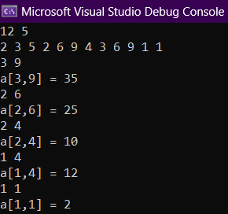
Ví dụ minh họa
Input
12 5 2 3 5 2 6 9 4 3 6 9 1 1 3 9 2 6 2 4 1 4 1 1

Slide 126
Prefix & Suffix calculation
Suffix tương tự, bài tập thêm:
  $Suff[i]$ tương ứng tổng $a[i:n]$
Độ phức tạp khi giải quyết bài toán bằng quy hoạch động: $O(q)$

Slide 127
Prefix & Suffix calculation
Mục đích của Prefix & Suffix calculation giúp bạn hình dung được giải thuật quy hoạch động tốt hơn.
Xác định được công thức truy hồi đơn giản
Xác định được bài toán cơ sở
Làm quen việc tư duy xây dựng giải thuật quy hoạch động

Slide 128
Dynamic Programming on grid

Slide 129
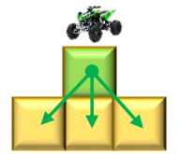
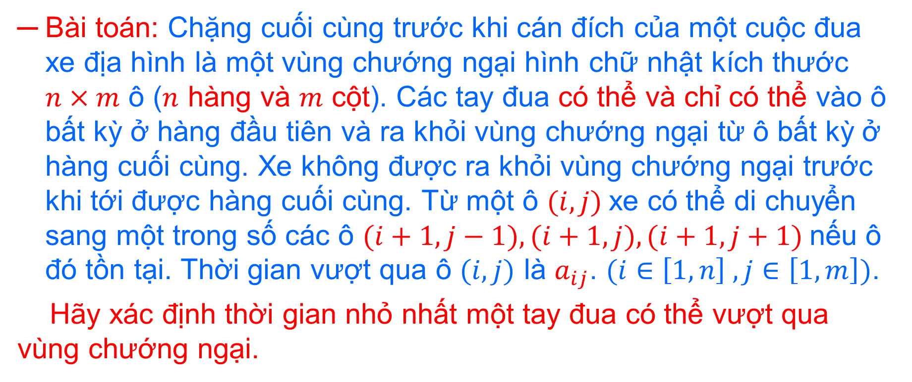
Dynamic Programming on Grid
Bài toán: Chặng cuối cùng trước khi cán đích của một cuộc đua xe địa hình là một vùng chướng ngại hình chữ nhật kích thước $n×m$ ô ($n$ hàng và $m$ cột). Các tay đua có thể và chỉ có thể vào ô bất kỳ ở hàng đầu tiên và ra khỏi vùng chướng ngại từ ô bất kỳ ở hàng cuối cùng. Xe không được ra khỏi vùng chướng ngại trước khi tới được hàng cuối cùng. Từ một ô $(i, j)$xe có thể di chuyển sang một trong số các ô $(i+1, j−1), (i+1, j), (i+1, j+1)$nếu ô đó tồn tại. Thời gian vượt qua ô $(i, j)$ là $a_{ij}$. $(i∈\left[1,n\right] ,j∈\left[1,m\right])$.
Hãy xác định thời gian nhỏ nhất một tay đua có thể vượt qua vùng chướng ngại.

Slide 130

Dynamic Programming on Grid
6 | 5 | 1 | 3
2 | 8 | 7 | 8
9 | 4 | 6 | 4
6 | 5 | 1 | 3
2 | 8 | 7 | 8
9 | 4 | 6 | 4
11

Slide 131
Dynamic Programming on Grid
Phân tích
  Trạng thái: Vị trí của xe được gọi là trạng thái
  Hàm mục tiêu: Chi phí thời gian để xe tới và vượt qua được một trạng thái nào đó (tức là tới một nào đó và đi qua khỏi ô đó) được gọi là giá trị hàm mục tiêu
  Điều khiển: Từ một trạng thái xe phải di chuyển tới trạng thái mới, việc lựa chọn một cách di chuyển được gọi là điều khiển
  Trạng thái đầu S: Xe ở ngoài vùng chướng ngại chuẩn bị vào
  Trạng thái kết thúc F: Xe đã qua vùng chướng ngại và đang ở vùng này

Slide 132
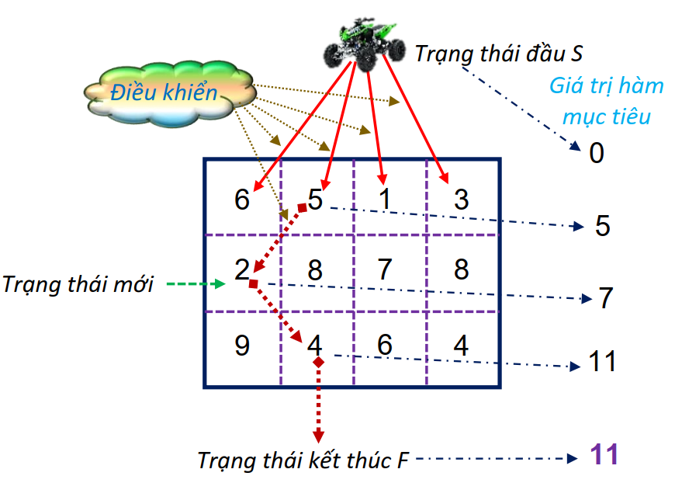
Dynamic Programming on Grid

Slide 133

Dynamic Programming on Grid
Nguyên lí tối ưu Bellman

Slide 134
Dynamic Programming on Grid
Nguyên lí tối ưu Bellman
Q1
Q9
UIT
ĐỒNG NAI

Slide 135
Dynamic Programming on Grid
Nguyên lí tối ưu Bellman
Q1
Q9
UIT
ĐỒNG NAI

Slide 136
Dynamic Programming on Grid
Nguyên lí tối ưu Bellman
Q1
Q9
UIT
ĐỒNG NAI

Slide 137
Dynamic Programming on Grid
Nguyên lí tối ưu Bellman
Q1
Q9
UIT
ĐỒNG NAI

Slide 138
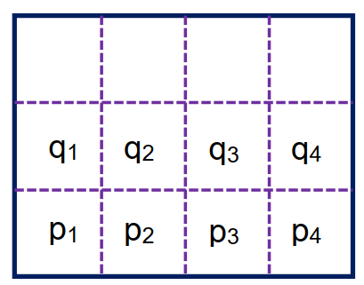
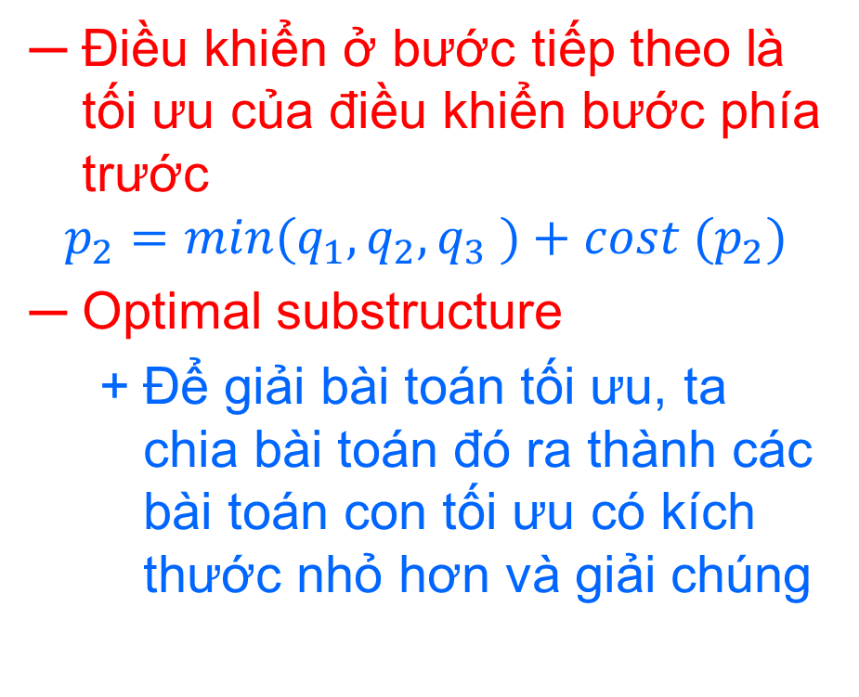
Dynamic Programming on Grid
Điều khiển ở bước tiếp theo là tối ưu của điều khiển bước phía trước
$$p_{2}=min⁡(q_{1},q_{2},q_{3} )+cost (p_{2})$$
Optimal substructure
  Để giải bài toán tối ưu, ta chia bài toán đó ra thành các bài toán con tối ưu có kích thước nhỏ hơn và giải chúng
Notes:
Q1,q2,q3 là đường đi ngắn nhất kết thúc tại đó

Slide 139
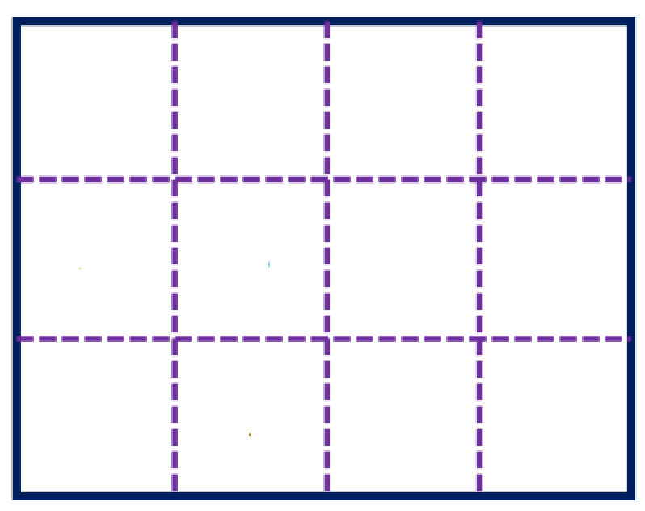
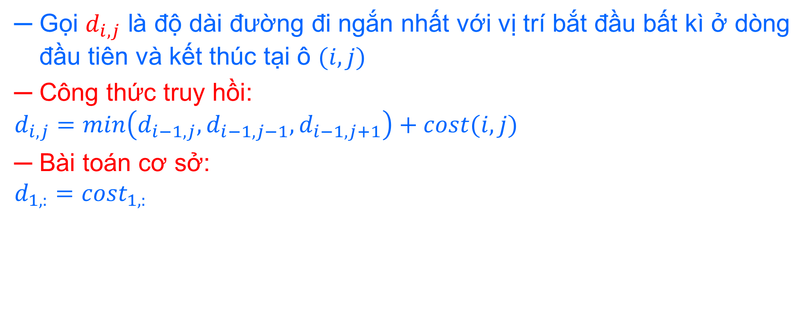


Dynamic Programming on Grid
Gọi $d_{i,j}$ là độ dài đường đi ngắn nhất với vị trí bắt đầu bất kì ở dòng đầu tiên và kết thúc tại ô $(i,j)$
Công thức truy hồi:
$$d_{i,j}=\min\left(d_{i−1,j},d_{i−1,j−1},d_{i−1,j+1}\right)+cost(i,j)$$
Bài toán cơ sở:
$$d_{1,:}={cost}_{1,:}$$
$$(i,j)$$

Slide 140
d[n][m]={INT_MAX}
gridDP(n, m):
for (j = 1; j <= m; j += 1):
d[1][j] = cost[1][j]
for (i = 2; i <= n; i+= 1)
for (j = 1; j <= m; j += 1):
d[i][j] = d[i - 1][j]
if j - 1 >= 1:
d[i][j] = min(d[i][j], d[i - 1][j - 1])
if j + 1 <= m:
d[i][j] = min(d[i][j], d[i - 1][j + 1])
d[i][j] += cost[i][j]
result = INT_MAX
for (j = 1; j <= m; j++)
result = min(result, d[n][j])
return result

Slide 141

Dynamic Programming on Grid
Cost
$$d$$
6 | 5 | 1 | 3
2 | 8 | 7 | 8
9 | 4 | 6 | 4
6 | 5 | 1 | 3
6 | 5 | 1 | 3
7
6 | 5 | 1 | 3
7 | 9
6 | 5 | 1 | 3
7 | 9 | 8
6 | 5 | 1 | 3
7 | 9 | 8 | 9
6 | 5 | 1 | 3
7 | 9 | 8 | 9
16
6 | 5 | 1 | 3
7 | 9 | 8 | 9
16 | 11
6 | 5 | 1 | 3
7 | 9 | 8 | 9
16 | 11 | 14
6 | 5 | 1 | 3
7 | 9 | 8 | 9
16 | 11 | 14 | 12
6 | 5 | 1 | 3
7 | 9 | 8 | 9
16 | 11 | 14 | 12

Slide 142

Dynamic Programming on Grid
Độ phức tạp thuật toán $O\left(N×M\right)$
Độ phức tạp không gian $O\left(N×M\right)$
Làm sao truy vết được đường đi? Bài tập thêm có gợi ý

Slide 143
Dynamic Programming on Grid
Cost
$$d$$
6 | 5 | 1 | 3
2 | 8 | 7 | 8
9 | 4 | 6 | 4
6 | 5 | 1 | 3
7 | 9 | 8 | 9
16 | 11 | 14 | 12
6 | 5 | 1 | 3
7 | 9 | 8 | 9
16 | 11 | 14 | 12
6 | 5 | 1 | 3
7 | 9 | 8 | 9
16 | 11 | 14 | 12
6 | 5 | 1 | 3
7 | 9 | 8 | 9
16 | 11 | 14 | 12
11-4=7
7-2=5
5-5=0

Slide 144
Dynamic Programming on Grid
Mục đích của phần này:
  Hiểu được nguyên lí tối ưu Bellman
  Optimal Substructure
  Hiểu được cách truy vết kết quả dựa vào bảng phương án
  Mô hình hóa được bài toán quy hoạch động

Slide 145
Longest Increasing Subsequence

Slide 146

Longest Increasing Subsequence
Bài toán: Longest Increasing Subsequence (LIS-dãy con tăng dài nhất): Cho dãy các số nguyên $A$ ($1→n$) gồm $n$ phần tử, tìm dãy con tăng có độ dài lớn nhất của $A$
1 | 3 | 18 | 9 | 6 | 2 | 7 | 15 | 2 | 10 | 13 | 3
1 | 3 | 18 | 9 | 6 | 2 | 7 | 15 | 2 | 10 | 13 | 3

Slide 147
Naïve
Longest Increasing Subsequence

Slide 148

LIS - Naïve
Cách làm Naïve là ta sẽ sinh $2^{N}$ các dãy con và kiểm tra xem các dãy con đó có phải là tăng dần và dài nhất hay không.
Cách sinh ra các dãy con:
1 | 3 | 18 | 9 | 6 | 2 | 7 | 15 | 2 | 10 | 13 | 3
0 | 0 | 0 | 0 | 1 | 0 | 1 | 0 | 1 | 0 | 0 | 0
6 7 2
1 | 0 | 1 | 0 | 1 | 0 | 0 | 0 | 0 | 1 | 0 | 1
1 18 6 10 3
1 3 18 9 6 2 7 15 2 10 13 3
1 | 1 | 1 | 1 | 1 | 1 | 1 | 1 | 1 | 1 | 1 | 1
Rỗng
0 | 0 | 0 | 0 | 0 | 0 | 0 | 0 | 0 | 0 | 0 | 0

Slide 149

Longest Increasing Subsequence
Cách làm Naïve là ta sẽ sinh ra các dãy con có thể có và kiểm tra xem các dãy con đó có phải là tăng dần và dài nhất hay không.
Có $2^{N}$ dãy con.
Độ phức tạp $O(2^{N}×N)$
1 | 3 | 18 | 9 | 6 | 2 | 7 | 15 | 2 | 10 | 13 | 3
1 | 3 | 18 | 9 | 6 | 2 | 7 | 15 | 2 | 10 | 13 | 3

Slide 150
Dynamic programming
Longest Increasing Subsequence

Slide 151
LIS – Dynamic Programming
Gọi $d\left[i\right]$ là độ dài của dãy con tăng dài nhất kết thúc tại $i$
Gọi $n$ là độ dài của dãy đã cho.
Bài toán cơ sở: $d\left[1\right]=1$
Mục tiêu: tìm độ dài của dãy con tăng dài nhất kết thúc tại $n$
=> Tìm $d[n]$
1 | 2 | 3 | 4 | 5 | 6 | 7 | 8 | 9 | 10 | 11 | 12
$$A$$
1 | 3 | 18 | 9 | 6 | 2 | 7 | 15 | 2 | 10 | 13 | 3
$$d$$
1 | 0 | 0 | 0 | 0 | 0 | 0 | 0 | 0 | 0 | 0 | 0

Slide 152
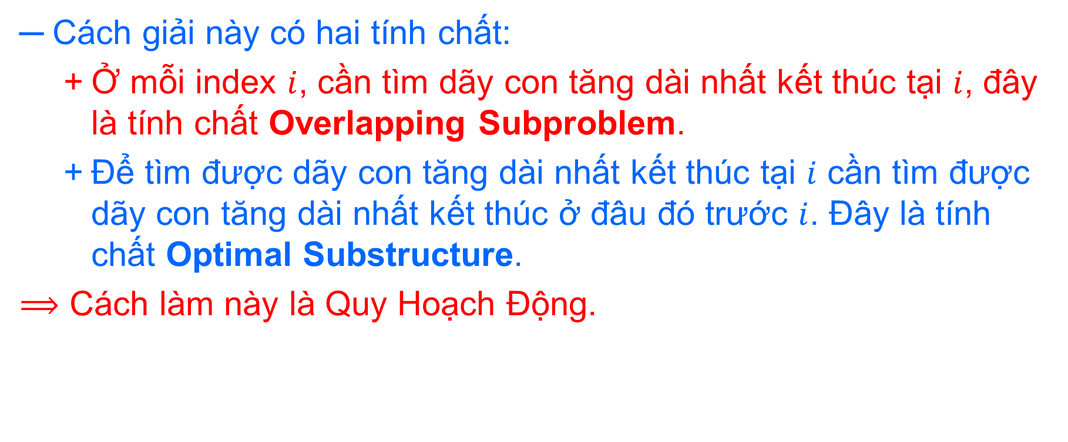
LIS – Dynamic Programming
Cách giải này có hai tính chất:
  Ở mỗi index $i$, cần tìm dãy con tăng dài nhất kết thúc tại $i$, đây là tính chất Overlapping Subproblem.
  Để tìm được dãy con tăng dài nhất kết thúc tại $i$ cần tìm được dãy con tăng dài nhất kết thúc ở đâu đó trước $i$. Đây là tính chất Optimal Substructure.
$⟹$ Cách làm này là Quy Hoạch Động.

Slide 153
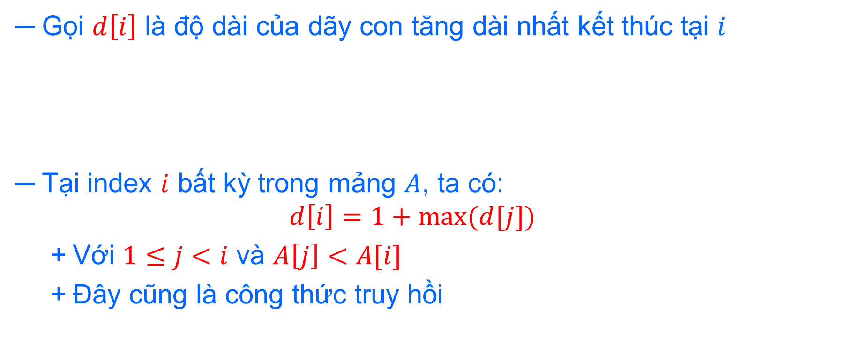
LIS – Dynamic Programming
Gọi $d\left[i\right]$ là độ dài của dãy con tăng dài nhất kết thúc tại $i$
Tại index $i$ bất kỳ trong mảng $A$, ta có:
  $$d\left[i\right]=1+max⁡(d[j])$$
  Với $1≤j<i$ và $A\left[j\right]<A[i]$
  Đây cũng là công thức truy hồi
1 | 2 | 3 | 4 | 5 | 6 | 7 | 8 | 9 | 10 | 11 | 12
$$A$$
1 | 3 | 18 | 9 | 6 | 2 | 7 | 15 | 2 | 10 | 13 | 3
$$d$$
1 | 0 | 0 | 0 | 0 | 0 | 0 | 0 | 0 | 0 | 0 | 0
Notes:
Công thức này nghĩa là gì, nghĩa là tại một index I bất kỳ, ta cho j duyệt qua các phần tử phía trước A[i], ta chỉ xét max(d[j]) ở những index mà a[j] < a[i] do mục tiêu của ta là tìm dãy con tăng. Cụ thể sau đây sẽ là quá trình chạy tính tất cả các phần tử trong mảng d

Slide 154
LIS – Dynamic Programming
$d\left[i\right]$ là độ dài của dãy con tăng dài nhất kết thúc tại $i$
Quá trình tính tất cả các phần tử trong mảng $d$
1 | 2 | 3 | 4 | 5 | 6 | 7 | 8 | 9 | 10 | 11 | 12
$$A$$
1 | 3 | 18 | 9 | 6 | 2 | 7 | 15 | 2 | 10 | 13 | 3
$$d$$
1 | 0 | 0 | 0 | 0 | 0 | 0 | 0 | 0 | 0 | 0 | 0

Slide 155

LIS – Dynamic Programming
$d\left[i\right]$ là độ dài của dãy con tăng dài nhất kết thúc tại $i$
Tại $i=1$, ta có $d\left[1\right]=1$ là bài toán cơ sở.
1 | 2 | 3 | 4 | 5 | 6 | 7 | 8 | 9 | 10 | 11 | 12
$$A$$
1 | 3 | 18 | 9 | 6 | 2 | 7 | 15 | 2 | 10 | 13 | 3
$$d$$
1 | 0 | 0 | 0 | 0 | 0 | 0 | 0 | 0 | 0 | 0 | 0

Slide 156
LIS – Dynamic Programming
$d\left[i\right]$ là độ dài của dãy con tăng dài nhất kết thúc tại $i$
Tại $i=2$, ta có $d\left[2\right]=1+max⁡(d[j])$
1 | 2 | 3 | 4 | 5 | 6 | 7 | 8 | 9 | 10 | 11 | 12
$$A$$
1 | 3 | 18 | 9 | 6 | 2 | 7 | 15 | 2 | 10 | 13 | 3
$$d$$
1 | 0 | 0 | 0 | 0 | 0 | 0 | 0 | 0 | 0 | 0 | 0

Slide 157
LIS – Dynamic Programming
$d\left[i\right]$ là độ dài của dãy con tăng dài nhất kết thúc tại $i$
Tại $i=2$, ta có $d\left[2\right]=1+max⁡(d[1])$
1 | 2 | 3 | 4 | 5 | 6 | 7 | 8 | 9 | 10 | 11 | 12
$$A$$
1 | 3 | 18 | 9 | 6 | 2 | 7 | 15 | 2 | 10 | 13 | 3
$$d$$
1 | 0 | 0 | 0 | 0 | 0 | 0 | 0 | 0 | 0 | 0 | 0

Slide 158
LIS – Dynamic Programming
$d\left[i\right]$ là độ dài của dãy con tăng dài nhất kết thúc tại $i$
Tại $i=2$, ta có $d\left[2\right]=1+\max\left(d\left[1\right]\right)=2$
1 | 2 | 3 | 4 | 5 | 6 | 7 | 8 | 9 | 10 | 11 | 12
$$A$$
1 | 3 | 18 | 9 | 6 | 2 | 7 | 15 | 2 | 10 | 13 | 3
$$d$$
1 | 2 | 0 | 0 | 0 | 0 | 0 | 0 | 0 | 0 | 0 | 0

Slide 159
LIS – Dynamic Programming
$d\left[i\right]$ là độ dài của dãy con tăng dài nhất kết thúc tại $i$
Tại $i=3$, ta có $d\left[3\right]=1+max⁡(d[j])$
1 | 2 | 3 | 4 | 5 | 6 | 7 | 8 | 9 | 10 | 11 | 12
$$A$$
1 | 3 | 18 | 9 | 6 | 2 | 7 | 15 | 2 | 10 | 13 | 3
$$d$$
1 | 2 | 0 | 0 | 0 | 0 | 0 | 0 | 0 | 0 | 0 | 0

Slide 160
LIS – Dynamic Programming
$d\left[i\right]$ là độ dài của dãy con tăng dài nhất kết thúc tại $i$
Tại $i=3$, ta có $d\left[3\right]=1+\max\left(d\left[1\right], d\left[2\right]\right)=1+max⁡(d[2])$
1 | 2 | 3 | 4 | 5 | 6 | 7 | 8 | 9 | 10 | 11 | 12
$$A$$
1 | 3 | 18 | 9 | 6 | 2 | 7 | 15 | 2 | 10 | 13 | 3
$$d$$
1 | 2 | 0 | 0 | 0 | 0 | 0 | 0 | 0 | 0 | 0 | 0

Slide 161
LIS – Dynamic Programming
$d\left[i\right]$ là độ dài của dãy con tăng dài nhất kết thúc tại $i$
Tại $i=3$, ta có $d\left[3\right]=1+\max\left(d\left[2\right]\right)=3$
1 | 2 | 3 | 4 | 5 | 6 | 7 | 8 | 9 | 10 | 11 | 12
$$A$$
1 | 3 | 18 | 9 | 6 | 2 | 7 | 15 | 2 | 10 | 13 | 3
$$d$$
1 | 2 | 3 | 0 | 0 | 0 | 0 | 0 | 0 | 0 | 0 | 0

Slide 162
LIS – Dynamic Programming
$d\left[i\right]$ là độ dài của dãy con tăng dài nhất kết thúc tại $i$
Tính $d[4]$
1 | 2 | 3 | 4 | 5 | 6 | 7 | 8 | 9 | 10 | 11 | 12
$$A$$
1 | 3 | 18 | 9 | 6 | 2 | 7 | 15 | 2 | 10 | 13 | 3
$$d$$
1 | 2 | 3 | 0 | 0 | 0 | 0 | 0 | 0 | 0 | 0 | 0
Notes:
Tương tự như vậy

Slide 163
LIS – Dynamic Programming
$d\left[i\right]$ là độ dài của dãy con tăng dài nhất kết thúc tại $i$
Tính $d[4]$
1 | 2 | 3 | 4 | 5 | 6 | 7 | 8 | 9 | 10 | 11 | 12
$$A$$
1 | 3 | 18 | 9 | 6 | 2 | 7 | 15 | 2 | 10 | 13 | 3
$$d$$
1 | 2 | 3 | 0 | 0 | 0 | 0 | 0 | 0 | 0 | 0 | 0

Slide 164
LIS – Dynamic Programming
$d\left[i\right]$ là độ dài của dãy con tăng dài nhất kết thúc tại $i$
Tính $d[4]$
1 | 2 | 3 | 4 | 5 | 6 | 7 | 8 | 9 | 10 | 11 | 12
$$A$$
1 | 3 | 18 | 9 | 6 | 2 | 7 | 15 | 2 | 10 | 13 | 3
$$d$$
1 | 2 | 3 | 3 | 0 | 0 | 0 | 0 | 0 | 0 | 0 | 0

Slide 165
LIS – Dynamic Programming
$d\left[i\right]$ là độ dài của dãy con tăng dài nhất kết thúc tại $i$
Tính $d[5]$
1 | 2 | 3 | 4 | 5 | 6 | 7 | 8 | 9 | 10 | 11 | 12
$$A$$
1 | 3 | 18 | 9 | 6 | 2 | 7 | 15 | 2 | 10 | 13 | 3
$$d$$
1 | 2 | 3 | 3 | 0 | 0 | 0 | 0 | 0 | 0 | 0 | 0

Slide 166
LIS – Dynamic Programming
$d\left[i\right]$ là độ dài của dãy con tăng dài nhất kết thúc tại $i$
Tính $d[5]$
1 | 2 | 3 | 4 | 5 | 6 | 7 | 8 | 9 | 10 | 11 | 12
$$A$$
1 | 3 | 18 | 9 | 6 | 2 | 7 | 15 | 2 | 10 | 13 | 3
$$d$$
1 | 2 | 3 | 3 | 0 | 0 | 0 | 0 | 0 | 0 | 0 | 0

Slide 167
LIS – Dynamic Programming
$d\left[i\right]$ là độ dài của dãy con tăng dài nhất kết thúc tại $i$
Tính $d[5]$
1 | 2 | 3 | 4 | 5 | 6 | 7 | 8 | 9 | 10 | 11 | 12
$$A$$
1 | 3 | 18 | 9 | 6 | 2 | 7 | 15 | 2 | 10 | 13 | 3
$$d$$
1 | 2 | 3 | 3 | 3 | 0 | 0 | 0 | 0 | 0 | 0 | 0

Slide 168
LIS – Dynamic Programming
$d\left[i\right]$ là độ dài của dãy con tăng dài nhất kết thúc tại $i$
Tính $d[6]$
1 | 2 | 3 | 4 | 5 | 6 | 7 | 8 | 9 | 10 | 11 | 12
$$A$$
1 | 3 | 18 | 9 | 6 | 2 | 7 | 15 | 2 | 10 | 13 | 3
$$d$$
1 | 2 | 3 | 3 | 3 | 0 | 0 | 0 | 0 | 0 | 0 | 0

Slide 169
LIS – Dynamic Programming
$d\left[i\right]$ là độ dài của dãy con tăng dài nhất kết thúc tại $i$
Tính $d[6]$
1 | 2 | 3 | 4 | 5 | 6 | 7 | 8 | 9 | 10 | 11 | 12
$$A$$
1 | 3 | 18 | 9 | 6 | 2 | 7 | 15 | 2 | 10 | 13 | 3
$$d$$
1 | 2 | 3 | 3 | 3 | 0 | 0 | 0 | 0 | 0 | 0 | 0

Slide 170
LIS – Dynamic Programming
$d\left[i\right]$ là độ dài của dãy con tăng dài nhất kết thúc tại $i$
Tính $d[6]$
1 | 2 | 3 | 4 | 5 | 6 | 7 | 8 | 9 | 10 | 11 | 12
$$A$$
1 | 3 | 18 | 9 | 6 | 2 | 7 | 15 | 2 | 10 | 13 | 3
$$d$$
1 | 2 | 3 | 3 | 3 | 2 | 0 | 0 | 0 | 0 | 0 | 0

Slide 171
LIS – Dynamic Programming
$d\left[i\right]$ là độ dài của dãy con tăng dài nhất kết thúc tại $i$
Tính $d[7]$
1 | 2 | 3 | 4 | 5 | 6 | 7 | 8 | 9 | 10 | 11 | 12
$$A$$
1 | 3 | 18 | 9 | 6 | 2 | 7 | 15 | 2 | 10 | 13 | 3
$$d$$
1 | 2 | 3 | 3 | 3 | 2 | 0 | 0 | 0 | 0 | 0 | 0

Slide 172
LIS – Dynamic Programming
$d\left[i\right]$ là độ dài của dãy con tăng dài nhất kết thúc tại $i$
Tính $d[7]$
1 | 2 | 3 | 4 | 5 | 6 | 7 | 8 | 9 | 10 | 11 | 12
$$A$$
1 | 3 | 18 | 9 | 6 | 2 | 7 | 15 | 2 | 10 | 13 | 3
$$d$$
1 | 2 | 3 | 3 | 3 | 2 | 0 | 0 | 0 | 0 | 0 | 0

Slide 173
LIS – Dynamic Programming
$d\left[i\right]$ là độ dài của dãy con tăng dài nhất kết thúc tại $i$
Tính $d[7]$
1 | 2 | 3 | 4 | 5 | 6 | 7 | 8 | 9 | 10 | 11 | 12
$$A$$
1 | 3 | 18 | 9 | 6 | 2 | 7 | 15 | 2 | 10 | 13 | 3
$$d$$
1 | 2 | 3 | 3 | 3 | 2 | 4 | 0 | 0 | 0 | 0 | 0

Slide 174
LIS – Dynamic Programming
$d\left[i\right]$ là độ dài của dãy con tăng dài nhất kết thúc tại $i$
Tính $d[8]$
1 | 2 | 3 | 4 | 5 | 6 | 7 | 8 | 9 | 10 | 11 | 12
$$A$$
1 | 3 | 18 | 9 | 6 | 2 | 7 | 15 | 2 | 10 | 13 | 3
$$d$$
1 | 2 | 3 | 3 | 3 | 2 | 4 | 0 | 0 | 0 | 0 | 0

Slide 175
LIS – Dynamic Programming
$d\left[i\right]$ là độ dài của dãy con tăng dài nhất kết thúc tại $i$
Tính $d[8]$
1 | 2 | 3 | 4 | 5 | 6 | 7 | 8 | 9 | 10 | 11 | 12
$$A$$
1 | 3 | 18 | 9 | 6 | 2 | 7 | 15 | 2 | 10 | 13 | 3
$$d$$
1 | 2 | 3 | 3 | 3 | 2 | 4 | 0 | 0 | 0 | 0 | 0

Slide 176
Longest Increasing Subsequence
$d\left[i\right]$ là độ dài của dãy con tăng dài nhất kết thúc tại $i$
Tính $d[8]$
1 | 2 | 3 | 4 | 5 | 6 | 7 | 8 | 9 | 10 | 11 | 12
$$A$$
1 | 3 | 18 | 9 | 6 | 2 | 7 | 15 | 2 | 10 | 13 | 3
$$d$$
1 | 2 | 3 | 3 | 3 | 2 | 4 | 5 | 0 | 0 | 0 | 0

Slide 177
LIS – Dynamic Programming
$d\left[i\right]$ là độ dài của dãy con tăng dài nhất kết thúc tại $i$
Tính $d[9]$
1 | 2 | 3 | 4 | 5 | 6 | 7 | 8 | 9 | 10 | 11 | 12
$$A$$
1 | 3 | 18 | 9 | 6 | 2 | 7 | 15 | 2 | 10 | 13 | 3
$$d$$
1 | 2 | 3 | 3 | 3 | 2 | 4 | 5 | 0 | 0 | 0 | 0

Slide 178
LIS – Dynamic Programming
$d\left[i\right]$ là độ dài của dãy con tăng dài nhất kết thúc tại $i$
Tính $d[9]$
1 | 2 | 3 | 4 | 5 | 6 | 7 | 8 | 9 | 10 | 11 | 12
$$A$$
1 | 3 | 18 | 9 | 6 | 2 | 7 | 15 | 2 | 10 | 13 | 3
$$d$$
1 | 2 | 3 | 3 | 3 | 2 | 4 | 5 | 0 | 0 | 0 | 0

Slide 179
LIS – Dynamic Programming
$d\left[i\right]$ là độ dài của dãy con tăng dài nhất kết thúc tại $i$
Tính $d[9]$
1 | 2 | 3 | 4 | 5 | 6 | 7 | 8 | 9 | 10 | 11 | 12
$$A$$
1 | 3 | 18 | 9 | 6 | 2 | 7 | 15 | 2 | 10 | 13 | 3
$$d$$
1 | 2 | 3 | 3 | 3 | 2 | 4 | 5 | 1 | 0 | 0 | 0

Slide 180
LIS – Dynamic Programming
$d\left[i\right]$ là độ dài của dãy con tăng dài nhất kết thúc tại $i$
Tính $d[10]$
1 | 2 | 3 | 4 | 5 | 6 | 7 | 8 | 9 | 10 | 11 | 12
$$A$$
1 | 3 | 18 | 9 | 6 | 2 | 7 | 15 | 2 | 10 | 13 | 3
$$d$$
1 | 2 | 3 | 3 | 3 | 2 | 4 | 5 | 1 | 0 | 0 | 0

Slide 181
LIS – Dynamic Programming
$d\left[i\right]$ là độ dài của dãy con tăng dài nhất kết thúc tại $i$
Tính $d[10]$
1 | 2 | 3 | 4 | 5 | 6 | 7 | 8 | 9 | 10 | 11 | 12
$$A$$
1 | 3 | 18 | 9 | 6 | 2 | 7 | 15 | 2 | 10 | 13 | 3
$$d$$
1 | 2 | 3 | 3 | 3 | 2 | 4 | 5 | 1 | 0 | 0 | 0

Slide 182
LIS – Dynamic Programming
$d\left[i\right]$ là độ dài của dãy con tăng dài nhất kết thúc tại $i$
Tính $d[10]$
1 | 2 | 3 | 4 | 5 | 6 | 7 | 8 | 9 | 10 | 11 | 12
$$A$$
1 | 3 | 18 | 9 | 6 | 2 | 7 | 15 | 2 | 10 | 13 | 3
$$d$$
1 | 2 | 3 | 3 | 3 | 2 | 4 | 5 | 1 | 5 | 0 | 0

Slide 183
LIS – Dynamic Programming
$d\left[i\right]$ là độ dài của dãy con tăng dài nhất kết thúc tại $i$
Tính $d[11]$
1 | 2 | 3 | 4 | 5 | 6 | 7 | 8 | 9 | 10 | 11 | 12
$$A$$
1 | 3 | 18 | 9 | 6 | 2 | 7 | 15 | 2 | 10 | 13 | 3
$$d$$
1 | 2 | 3 | 3 | 3 | 2 | 4 | 5 | 1 | 5 | 0 | 0

Slide 184
LIS – Dynamic Programming
$d\left[i\right]$ là độ dài của dãy con tăng dài nhất kết thúc tại $i$
Tính $d[11]$
1 | 2 | 3 | 4 | 5 | 6 | 7 | 8 | 9 | 10 | 11 | 12
$$A$$
1 | 3 | 18 | 9 | 6 | 2 | 7 | 15 | 2 | 10 | 13 | 3
$$d$$
1 | 2 | 3 | 3 | 3 | 2 | 4 | 5 | 1 | 5 | 0 | 0

Slide 185
LIS – Dynamic Programming
$d\left[i\right]$ là độ dài của dãy con tăng dài nhất kết thúc tại $i$
Tính $d[11]$
1 | 2 | 3 | 4 | 5 | 6 | 7 | 8 | 9 | 10 | 11 | 12
$$A$$
1 | 3 | 18 | 9 | 6 | 2 | 7 | 15 | 2 | 10 | 13 | 3
$$d$$
1 | 2 | 3 | 3 | 3 | 2 | 4 | 5 | 1 | 5 | 6 | 0

Slide 186
LIS – Dynamic Programming
$d\left[i\right]$ là độ dài của dãy con tăng dài nhất kết thúc tại $i$
Tính $d[12]$
1 | 2 | 3 | 4 | 5 | 6 | 7 | 8 | 9 | 10 | 11 | 12
$$A$$
1 | 3 | 18 | 9 | 6 | 2 | 7 | 15 | 2 | 10 | 13 | 3
$$d$$
1 | 2 | 3 | 3 | 3 | 2 | 4 | 5 | 1 | 5 | 6 | 0

Slide 187
LIS – Dynamic Programming
$d\left[i\right]$ là độ dài của dãy con tăng dài nhất kết thúc tại $i$
Tính $d[12]$
1 | 2 | 3 | 4 | 5 | 6 | 7 | 8 | 9 | 10 | 11 | 12
$$A$$
1 | 3 | 18 | 9 | 6 | 2 | 7 | 15 | 2 | 10 | 13 | 3
$$d$$
1 | 2 | 3 | 3 | 3 | 2 | 4 | 5 | 1 | 5 | 6 | 0

Slide 188
LIS – Dynamic Programming
$d\left[i\right]$ là độ dài của dãy con tăng dài nhất kết thúc tại $i$
Tính $d[12]$
1 | 2 | 3 | 4 | 5 | 6 | 7 | 8 | 9 | 10 | 11 | 12
$$A$$
1 | 3 | 18 | 9 | 6 | 2 | 7 | 15 | 2 | 10 | 13 | 3
$$d$$
1 | 2 | 3 | 3 | 3 | 2 | 4 | 5 | 1 | 5 | 6 | 3

Slide 189
LIS – Dynamic Programming
$d\left[i\right]$ là độ dài của dãy con tăng dài nhất kết thúc tại $i$
1 | 2 | 3 | 4 | 5 | 6 | 7 | 8 | 9 | 10 | 11 | 12
$$A$$
1 | 3 | 18 | 9 | 6 | 2 | 7 | 15 | 2 | 10 | 13 | 3
$$d$$
1 | 2 | 3 | 3 | 3 | 2 | 4 | 5 | 1 | 5 | 6 | 3

Slide 190
LIS – Dynamic Programming
$d\left[i\right]$ là độ dài của dãy con tăng dài nhất kết thúc tại $i$
Kết quả là $6$. Dãy con dài nhất kết thúc tại vị trí $11$và có độ dài là $6$
1 | 2 | 3 | 4 | 5 | 6 | 7 | 8 | 9 | 10 | 11 | 12
$$A$$
1 | 3 | 18 | 9 | 6 | 2 | 7 | 15 | 2 | 10 | 13 | 3
$$d$$
1 | 2 | 3 | 3 | 3 | 2 | 4 | 5 | 1 | 5 | 6 | 3
$$A$$
1 | 3 | 18 | 9 | 6 | 2 | 7 | 15 | 2 | 10 | 13 | 3

Slide 191
LIS – Dynamic Programming
Gọi $d\left[i\right]$ là độ dài của dãy con tăng dài nhất kết thúc tại $i$
Bài toán cơ sở: $d\left[1\right]=1$
Công thức truy hồi :
$$d\left[i\right]=\max\left(d\left[j\right]\right)+1,a\left[j\right]<a\left[i\right],j<i$$
Nếu không có $j<i$ và $a[j]<a[i]$ thì $d[i]=1$
1 | 3 | 18 | 9 | 6 | 2 | 7 | 15 | 2 | 10 | 13 | 3
1 | 3 | 18 | 9 | 6 | 2 | 7 | 15 | 2 | 10 | 13 | 3

Slide 192
LIS – Dynamic Programming
def LIS()
Initialize array d which has n + 1 elements;
d[1] = 1;
for (i: 2 -> n)
{
lc = 0;
for (j: 1 -> i - 1)
if (A[j]<A[i] && d[j]>d[lc])
lc = j;
d[i] = d[lc] + 1;
}
return max_element(d);

Slide 193
LIS – Dynamic Programming
Độ phức tạp thời gian $O\left(n^{2}\right)$
Độ phức tạp không gian $O(n)$
Tính chất Overlapping Subproblem thể hiện rất rõ do các bước nhỏ đều được thực hiện giống nhau.
Ở mỗi bước nhỏ tối ưu thì kết quả sẽ tối ưu do vậy cách giải này có tính chất Optimal Substructure

Slide 194
Trace
Longest Increasing Subsequence

Slide 195
LIS – Trace
def LIS()
Initialize array d which has n + 1 elements;
Initialize array previous which has n + 1 elements;
d[1] = 1;
for (i: 2 -> n)
{
lc = 0;
for (j: 1 -> i - 1)
if (A[j]<A[i] && d[j]>d[lc])
previous[i] = j;
lc = j;
d[i] = d[lc] + 1;
}
return max_element(d);

Slide 196

LIS – Trace
$d\left[i\right]$ là độ dài của dãy con tăng dài nhất kết thúc tại $i$
Tính $d[2]$
1 | 2 | 3 | 4 | 5 | 6 | 7 | 8 | 9 | 10 | 11 | 12
$$A$$
1 | 3 | 18 | 9 | 6 | 2 | 7 | 15 | 2 | 10 | 13 | 3
$$d$$
1 | 0 | 0 | 0 | 0 | 0 | 0 | 0 | 0 | 0 | 0 | 0
$$previous$$
0 | 0 | 0 | 0 | 0 | 0 | 0 | 0 | 0 | 0 | 0 | 0

Slide 197
LIS – Trace
$d\left[i\right]$ là độ dài của dãy con tăng dài nhất kết thúc tại $i$
Tính $d[2]$
1 | 2 | 3 | 4 | 5 | 6 | 7 | 8 | 9 | 10 | 11 | 12
$$A$$
1 | 3 | 18 | 9 | 6 | 2 | 7 | 15 | 2 | 10 | 13 | 3
$$d$$
1 | 0 | 0 | 0 | 0 | 0 | 0 | 0 | 0 | 0 | 0 | 0
$$previous$$
0 | 0 | 0 | 0 | 0 | 0 | 0 | 0 | 0 | 0 | 0 | 0

Slide 198
LIS – Trace
$d\left[i\right]$ là độ dài của dãy con tăng dài nhất kết thúc tại $i$
Tính $d[2]$
1 | 2 | 3 | 4 | 5 | 6 | 7 | 8 | 9 | 10 | 11 | 12
$$A$$
1 | 3 | 18 | 9 | 6 | 2 | 7 | 15 | 2 | 10 | 13 | 3
$$d$$
1 | 2 | 0 | 0 | 0 | 0 | 0 | 0 | 0 | 0 | 0 | 0
$$previous$$
0 | 1 | 0 | 0 | 0 | 0 | 0 | 0 | 0 | 0 | 0 | 0

Slide 199
LIS – Trace
$d\left[i\right]$ là độ dài của dãy con tăng dài nhất kết thúc tại $i$
Tính $d[3]$
1 | 2 | 3 | 4 | 5 | 6 | 7 | 8 | 9 | 10 | 11 | 12
$$A$$
1 | 3 | 18 | 9 | 6 | 2 | 7 | 15 | 2 | 10 | 13 | 3
$$d$$
1 | 2 | 0 | 0 | 0 | 0 | 0 | 0 | 0 | 0 | 0 | 0
$$previous$$
0 | 1 | 0 | 0 | 0 | 0 | 0 | 0 | 0 | 0 | 0 | 0

Slide 200
LIS – Trace
$d\left[i\right]$ là độ dài của dãy con tăng dài nhất kết thúc tại $i$
Tính $d[3]$
1 | 2 | 3 | 4 | 5 | 6 | 7 | 8 | 9 | 10 | 11 | 12
$$A$$
1 | 3 | 18 | 9 | 6 | 2 | 7 | 15 | 2 | 10 | 13 | 3
$$d$$
1 | 2 | 0 | 0 | 0 | 0 | 0 | 0 | 0 | 0 | 0 | 0
$$previous$$
0 | 1 | 0 | 0 | 0 | 0 | 0 | 0 | 0 | 0 | 0 | 0

Slide 201
LIS – Trace
$d\left[i\right]$ là độ dài của dãy con tăng dài nhất kết thúc tại $i$
Tính $d[3]$
1 | 2 | 3 | 4 | 5 | 6 | 7 | 8 | 9 | 10 | 11 | 12
$$A$$
1 | 3 | 18 | 9 | 6 | 2 | 7 | 15 | 2 | 10 | 13 | 3
$$d$$
1 | 2 | 3 | 0 | 0 | 0 | 0 | 0 | 0 | 0 | 0 | 0
$$previous$$
0 | 1 | 2 | 0 | 0 | 0 | 0 | 0 | 0 | 0 | 0 | 0

Slide 202
LIS – Trace
$d\left[i\right]$ là độ dài của dãy con tăng dài nhất kết thúc tại $i$
Tính $d[4]$
1 | 2 | 3 | 4 | 5 | 6 | 7 | 8 | 9 | 10 | 11 | 12
$$A$$
1 | 3 | 18 | 9 | 6 | 2 | 7 | 15 | 2 | 10 | 13 | 3
$$d$$
1 | 2 | 3 | 0 | 0 | 0 | 0 | 0 | 0 | 0 | 0 | 0
$$previous$$
0 | 1 | 2 | 0 | 0 | 0 | 0 | 0 | 0 | 0 | 0 | 0

Slide 203
LIS – Trace
$d\left[i\right]$ là độ dài của dãy con tăng dài nhất kết thúc tại $i$
Tính $d[4]$
1 | 2 | 3 | 4 | 5 | 6 | 7 | 8 | 9 | 10 | 11 | 12
$$A$$
1 | 3 | 18 | 9 | 6 | 2 | 7 | 15 | 2 | 10 | 13 | 3
$$d$$
1 | 2 | 3 | 0 | 0 | 0 | 0 | 0 | 0 | 0 | 0 | 0
$$previous$$
0 | 1 | 2 | 0 | 0 | 0 | 0 | 0 | 0 | 0 | 0 | 0

Slide 204
LIS – Trace
$d\left[i\right]$ là độ dài của dãy con tăng dài nhất kết thúc tại $i$
Tính $d[4]$
1 | 2 | 3 | 4 | 5 | 6 | 7 | 8 | 9 | 10 | 11 | 12
$$A$$
1 | 3 | 18 | 9 | 6 | 2 | 7 | 15 | 2 | 10 | 13 | 3
$$d$$
1 | 2 | 3 | 3 | 0 | 0 | 0 | 0 | 0 | 0 | 0 | 0
$$previous$$
0 | 1 | 2 | 2 | 0 | 0 | 0 | 0 | 0 | 0 | 0 | 0

Slide 205
LIS – Trace
$d\left[i\right]$ là độ dài của dãy con tăng dài nhất kết thúc tại $i$
Tính $d[5]$
1 | 2 | 3 | 4 | 5 | 6 | 7 | 8 | 9 | 10 | 11 | 12
$$A$$
1 | 3 | 18 | 9 | 6 | 2 | 7 | 15 | 2 | 10 | 13 | 3
$$d$$
1 | 2 | 3 | 3 | 0 | 0 | 0 | 0 | 0 | 0 | 0 | 0
$$previous$$
0 | 1 | 2 | 2 | 0 | 0 | 0 | 0 | 0 | 0 | 0 | 0

Slide 206
LIS – Trace
$d\left[i\right]$ là độ dài của dãy con tăng dài nhất kết thúc tại $i$
Tính $d[5]$
1 | 2 | 3 | 4 | 5 | 6 | 7 | 8 | 9 | 10 | 11 | 12
$$A$$
1 | 3 | 18 | 9 | 6 | 2 | 7 | 15 | 2 | 10 | 13 | 3
$$d$$
1 | 2 | 3 | 3 | 0 | 0 | 0 | 0 | 0 | 0 | 0 | 0
$$previous$$
0 | 1 | 2 | 2 | 0 | 0 | 0 | 0 | 0 | 0 | 0 | 0

Slide 207
LIS – Trace
$d\left[i\right]$ là độ dài của dãy con tăng dài nhất kết thúc tại $i$
Tính $d[5]$
1 | 2 | 3 | 4 | 5 | 6 | 7 | 8 | 9 | 10 | 11 | 12
$$A$$
1 | 3 | 18 | 9 | 6 | 2 | 7 | 15 | 2 | 10 | 13 | 3
$$d$$
1 | 2 | 3 | 3 | 3 | 0 | 0 | 0 | 0 | 0 | 0 | 0
$$previous$$
0 | 1 | 2 | 2 | 2 | 0 | 0 | 0 | 0 | 0 | 0 | 0

Slide 208
LIS – Trace
$d\left[i\right]$ là độ dài của dãy con tăng dài nhất kết thúc tại $i$
Tính $d[6]$
1 | 2 | 3 | 4 | 5 | 6 | 7 | 8 | 9 | 10 | 11 | 12
$$A$$
1 | 3 | 18 | 9 | 6 | 2 | 7 | 15 | 2 | 10 | 13 | 3
$$d$$
1 | 2 | 3 | 3 | 3 | 0 | 0 | 0 | 0 | 0 | 0 | 0
$$previous$$
0 | 1 | 2 | 2 | 2 | 0 | 0 | 0 | 0 | 0 | 0 | 0

Slide 209
LIS – Trace
$d\left[i\right]$ là độ dài của dãy con tăng dài nhất kết thúc tại $i$
Tính $d[6]$
1 | 2 | 3 | 4 | 5 | 6 | 7 | 8 | 9 | 10 | 11 | 12
$$A$$
1 | 3 | 18 | 9 | 6 | 2 | 7 | 15 | 2 | 10 | 13 | 3
$$d$$
1 | 2 | 3 | 3 | 3 | 0 | 0 | 0 | 0 | 0 | 0 | 0
$$previous$$
0 | 1 | 2 | 2 | 2 | 0 | 0 | 0 | 0 | 0 | 0 | 0

Slide 210
LIS – Trace
$d\left[i\right]$ là độ dài của dãy con tăng dài nhất kết thúc tại $i$
Tính $d[6]$
1 | 2 | 3 | 4 | 5 | 6 | 7 | 8 | 9 | 10 | 11 | 12
$$A$$
1 | 3 | 18 | 9 | 6 | 2 | 7 | 15 | 2 | 10 | 13 | 3
$$d$$
1 | 2 | 3 | 3 | 3 | 2 | 0 | 0 | 0 | 0 | 0 | 0
$$previous$$
0 | 1 | 2 | 2 | 2 | 1 | 0 | 0 | 0 | 0 | 0 | 0

Slide 211
LIS – Trace
$d\left[i\right]$ là độ dài của dãy con tăng dài nhất kết thúc tại $i$
Tính $d[7]$
1 | 2 | 3 | 4 | 5 | 6 | 7 | 8 | 9 | 10 | 11 | 12
$$A$$
1 | 3 | 18 | 9 | 6 | 2 | 7 | 15 | 2 | 10 | 13 | 3
$$d$$
1 | 2 | 3 | 3 | 3 | 2 | 0 | 0 | 0 | 0 | 0 | 0
$$previous$$
0 | 1 | 2 | 2 | 2 | 1 | 0 | 0 | 0 | 0 | 0 | 0

Slide 212
LIS – Trace
$d\left[i\right]$ là độ dài của dãy con tăng dài nhất kết thúc tại $i$
Tính $d[7]$
1 | 2 | 3 | 4 | 5 | 6 | 7 | 8 | 9 | 10 | 11 | 12
$$A$$
1 | 3 | 18 | 9 | 6 | 2 | 7 | 15 | 2 | 10 | 13 | 3
$$d$$
1 | 2 | 3 | 3 | 3 | 2 | 0 | 0 | 0 | 0 | 0 | 0
$$previous$$
0 | 1 | 2 | 2 | 2 | 1 | 0 | 0 | 0 | 0 | 0 | 0

Slide 213
LIS – Trace
$d\left[i\right]$ là độ dài của dãy con tăng dài nhất kết thúc tại $i$
Tính $d[7]$
1 | 2 | 3 | 4 | 5 | 6 | 7 | 8 | 9 | 10 | 11 | 12
$$A$$
1 | 3 | 18 | 9 | 6 | 2 | 7 | 15 | 2 | 10 | 13 | 3
$$d$$
1 | 2 | 3 | 3 | 3 | 2 | 4 | 0 | 0 | 0 | 0 | 0
$$previous$$
0 | 1 | 2 | 2 | 2 | 1 | 5 | 0 | 0 | 0 | 0 | 0

Slide 214
LIS – Trace
$d\left[i\right]$ là độ dài của dãy con tăng dài nhất kết thúc tại $i$
Tính $d[8]$
1 | 2 | 3 | 4 | 5 | 6 | 7 | 8 | 9 | 10 | 11 | 12
$$A$$
1 | 3 | 18 | 9 | 6 | 2 | 7 | 15 | 2 | 10 | 13 | 3
$$d$$
1 | 2 | 3 | 3 | 3 | 2 | 4 | 0 | 0 | 0 | 0 | 0
$$previous$$
0 | 1 | 2 | 2 | 2 | 1 | 5 | 0 | 0 | 0 | 0 | 0

Slide 215
LIS – Trace
$d\left[i\right]$ là độ dài của dãy con tăng dài nhất kết thúc tại $i$
Tính $d[8]$
1 | 2 | 3 | 4 | 5 | 6 | 7 | 8 | 9 | 10 | 11 | 12
$$A$$
1 | 3 | 18 | 9 | 6 | 2 | 7 | 15 | 2 | 10 | 13 | 3
$$d$$
1 | 2 | 3 | 3 | 3 | 2 | 4 | 0 | 0 | 0 | 0 | 0
$$previous$$
0 | 1 | 2 | 2 | 2 | 1 | 5 | 0 | 0 | 0 | 0 | 0

Slide 216
LIS – Trace
$d\left[i\right]$ là độ dài của dãy con tăng dài nhất kết thúc tại $i$
Tính $d[8]$
1 | 2 | 3 | 4 | 5 | 6 | 7 | 8 | 9 | 10 | 11 | 12
$$A$$
1 | 3 | 18 | 9 | 6 | 2 | 7 | 15 | 2 | 10 | 13 | 3
$$d$$
1 | 2 | 3 | 3 | 3 | 2 | 4 | 5 | 0 | 0 | 0 | 0
$$previous$$
0 | 1 | 2 | 2 | 2 | 1 | 5 | 7 | 0 | 0 | 0 | 0

Slide 217
LIS – Trace
$d\left[i\right]$ là độ dài của dãy con tăng dài nhất kết thúc tại $i$
Tính $d[9]$
1 | 2 | 3 | 4 | 5 | 6 | 7 | 8 | 9 | 10 | 11 | 12
$$A$$
1 | 3 | 18 | 9 | 6 | 2 | 7 | 15 | 2 | 10 | 13 | 3
$$d$$
1 | 2 | 3 | 3 | 3 | 2 | 4 | 5 | 0 | 0 | 0 | 0
$$previous$$
0 | 1 | 2 | 2 | 2 | 1 | 5 | 7 | 0 | 0 | 0 | 0

Slide 218
LIS – Trace
$d\left[i\right]$ là độ dài của dãy con tăng dài nhất kết thúc tại $i$
Tính $d[9]$
1 | 2 | 3 | 4 | 5 | 6 | 7 | 8 | 9 | 10 | 11 | 12
$$A$$
1 | 3 | 18 | 9 | 6 | 2 | 7 | 15 | 2 | 10 | 13 | 3
$$d$$
1 | 2 | 3 | 3 | 3 | 2 | 4 | 5 | 0 | 0 | 0 | 0
$$previous$$
0 | 1 | 2 | 2 | 2 | 1 | 5 | 7 | 0 | 0 | 0 | 0

Slide 219
LIS – Trace
$d\left[i\right]$ là độ dài của dãy con tăng dài nhất kết thúc tại $i$
Tính $d[9]$
1 | 2 | 3 | 4 | 5 | 6 | 7 | 8 | 9 | 10 | 11 | 12
$$A$$
1 | 3 | 18 | 9 | 6 | 2 | 7 | 15 | 2 | 10 | 13 | 3
$$d$$
1 | 2 | 3 | 3 | 3 | 2 | 4 | 5 | 1 | 0 | 0 | 0
$$previous$$
0 | 1 | 2 | 2 | 2 | 1 | 5 | 7 | 1 | 0 | 0 | 0

Slide 220
LIS – Trace
$d\left[i\right]$ là độ dài của dãy con tăng dài nhất kết thúc tại $i$
Tính $d[10]$
1 | 2 | 3 | 4 | 5 | 6 | 7 | 8 | 9 | 10 | 11 | 12
$$A$$
1 | 3 | 18 | 9 | 6 | 2 | 7 | 15 | 2 | 10 | 13 | 3
$$d$$
1 | 2 | 3 | 3 | 3 | 2 | 4 | 5 | 1 | 0 | 0 | 0
$$previous$$
0 | 1 | 2 | 2 | 2 | 1 | 5 | 7 | 1 | 0 | 0 | 0

Slide 221
LIS – Trace
$d\left[i\right]$ là độ dài của dãy con tăng dài nhất kết thúc tại $i$
Tính $d[10]$
1 | 2 | 3 | 4 | 5 | 6 | 7 | 8 | 9 | 10 | 11 | 12
$$A$$
1 | 3 | 18 | 9 | 6 | 2 | 7 | 15 | 2 | 10 | 13 | 3
$$d$$
1 | 2 | 3 | 3 | 3 | 2 | 4 | 5 | 1 | 0 | 0 | 0
$$previous$$
0 | 1 | 2 | 2 | 2 | 1 | 5 | 7 | 1 | 0 | 0 | 0

Slide 222
LIS – Trace
$d\left[i\right]$ là độ dài của dãy con tăng dài nhất kết thúc tại $i$
Tính $d[10]$
1 | 2 | 3 | 4 | 5 | 6 | 7 | 8 | 9 | 10 | 11 | 12
$$A$$
1 | 3 | 18 | 9 | 6 | 2 | 7 | 15 | 2 | 10 | 13 | 3
$$d$$
1 | 2 | 3 | 3 | 3 | 2 | 4 | 5 | 1 | 5 | 0 | 0
$$previous$$
0 | 1 | 2 | 2 | 2 | 1 | 5 | 7 | 1 | 7 | 0 | 0

Slide 223
LIS – Trace
$d\left[i\right]$ là độ dài của dãy con tăng dài nhất kết thúc tại $i$
Tính $d[11]$
1 | 2 | 3 | 4 | 5 | 6 | 7 | 8 | 9 | 10 | 11 | 12
$$A$$
1 | 3 | 18 | 9 | 6 | 2 | 7 | 15 | 2 | 10 | 13 | 3
$$d$$
1 | 2 | 3 | 3 | 3 | 2 | 4 | 5 | 1 | 5 | 0 | 0
$$previous$$
0 | 1 | 2 | 2 | 2 | 1 | 5 | 7 | 1 | 7 | 0 | 0

Slide 224
LIS – Trace
$d\left[i\right]$ là độ dài của dãy con tăng dài nhất kết thúc tại $i$
Tính $d[11]$
1 | 2 | 3 | 4 | 5 | 6 | 7 | 8 | 9 | 10 | 11 | 12
$$A$$
1 | 3 | 18 | 9 | 6 | 2 | 7 | 15 | 2 | 10 | 13 | 3
$$d$$
1 | 2 | 3 | 3 | 3 | 2 | 4 | 5 | 1 | 5 | 0 | 0
$$previous$$
0 | 1 | 2 | 2 | 2 | 1 | 5 | 7 | 1 | 7 | 0 | 0

Slide 225
LIS – Trace
$d\left[i\right]$ là độ dài của dãy con tăng dài nhất kết thúc tại $i$
Tính $d[11]$
1 | 2 | 3 | 4 | 5 | 6 | 7 | 8 | 9 | 10 | 11 | 12
$$A$$
1 | 3 | 18 | 9 | 6 | 2 | 7 | 15 | 2 | 10 | 13 | 3
$$d$$
1 | 2 | 3 | 3 | 3 | 2 | 4 | 5 | 1 | 5 | 6 | 0
$$previous$$
0 | 1 | 2 | 2 | 2 | 1 | 5 | 7 | 1 | 7 | 10 | 0

Slide 226
LIS – Trace
$d\left[i\right]$ là độ dài của dãy con tăng dài nhất kết thúc tại $i$
Tính $d[12]$
1 | 2 | 3 | 4 | 5 | 6 | 7 | 8 | 9 | 10 | 11 | 12
$$A$$
1 | 3 | 18 | 9 | 6 | 2 | 7 | 15 | 2 | 10 | 13 | 3
$$d$$
1 | 2 | 3 | 3 | 3 | 2 | 4 | 5 | 1 | 5 | 6 | 0
$$previous$$
0 | 1 | 2 | 2 | 2 | 1 | 5 | 7 | 1 | 7 | 10 | 0

Slide 227
LIS – Trace
$d\left[i\right]$ là độ dài của dãy con tăng dài nhất kết thúc tại $i$
Tính $d[12]$
1 | 2 | 3 | 4 | 5 | 6 | 7 | 8 | 9 | 10 | 11 | 12
$$A$$
1 | 3 | 18 | 9 | 6 | 2 | 7 | 15 | 2 | 10 | 13 | 3
$$d$$
1 | 2 | 3 | 3 | 3 | 2 | 4 | 5 | 1 | 5 | 6 | 0
$$previous$$
0 | 1 | 2 | 2 | 2 | 1 | 5 | 7 | 1 | 7 | 10 | 0

Slide 228
LIS – Trace
$d\left[i\right]$ là độ dài của dãy con tăng dài nhất kết thúc tại $i$
Tính $d[12]$
1 | 2 | 3 | 4 | 5 | 6 | 7 | 8 | 9 | 10 | 11 | 12
$$A$$
1 | 3 | 18 | 9 | 6 | 2 | 7 | 15 | 2 | 10 | 13 | 3
$$d$$
1 | 2 | 3 | 3 | 3 | 2 | 4 | 5 | 1 | 5 | 6 | 3
$$previous$$
0 | 1 | 2 | 2 | 2 | 1 | 5 | 7 | 1 | 7 | 10 | 6

Slide 229
LIS – Trace
$d\left[i\right]$ là độ dài của dãy con tăng dài nhất kết thúc tại $i$
1 | 2 | 3 | 4 | 5 | 6 | 7 | 8 | 9 | 10 | 11 | 12
$$A$$
1 | 3 | 18 | 9 | 6 | 2 | 7 | 15 | 2 | 10 | 13 | 3
$$d$$
1 | 2 | 3 | 3 | 3 | 2 | 4 | 5 | 1 | 5 | 6 | 3
$$previous$$
0 | 1 | 2 | 2 | 2 | 1 | 5 | 7 | 1 | 7 | 10 | 6

Slide 230
LIS – Trace
$d\left[i\right]$ là độ dài của dãy con tăng dài nhất kết thúc tại $i$
1 | 2 | 3 | 4 | 5 | 6 | 7 | 8 | 9 | 10 | 11 | 12
$$A$$
1 | 3 | 18 | 9 | 6 | 2 | 7 | 15 | 2 | 10 | 13 | 3
$$d$$
1 | 2 | 3 | 3 | 3 | 2 | 4 | 5 | 1 | 5 | 6 | 3
$$previous$$
0 | 1 | 2 | 2 | 2 | 1 | 5 | 7 | 1 | 7 | 10 | 6

Slide 231
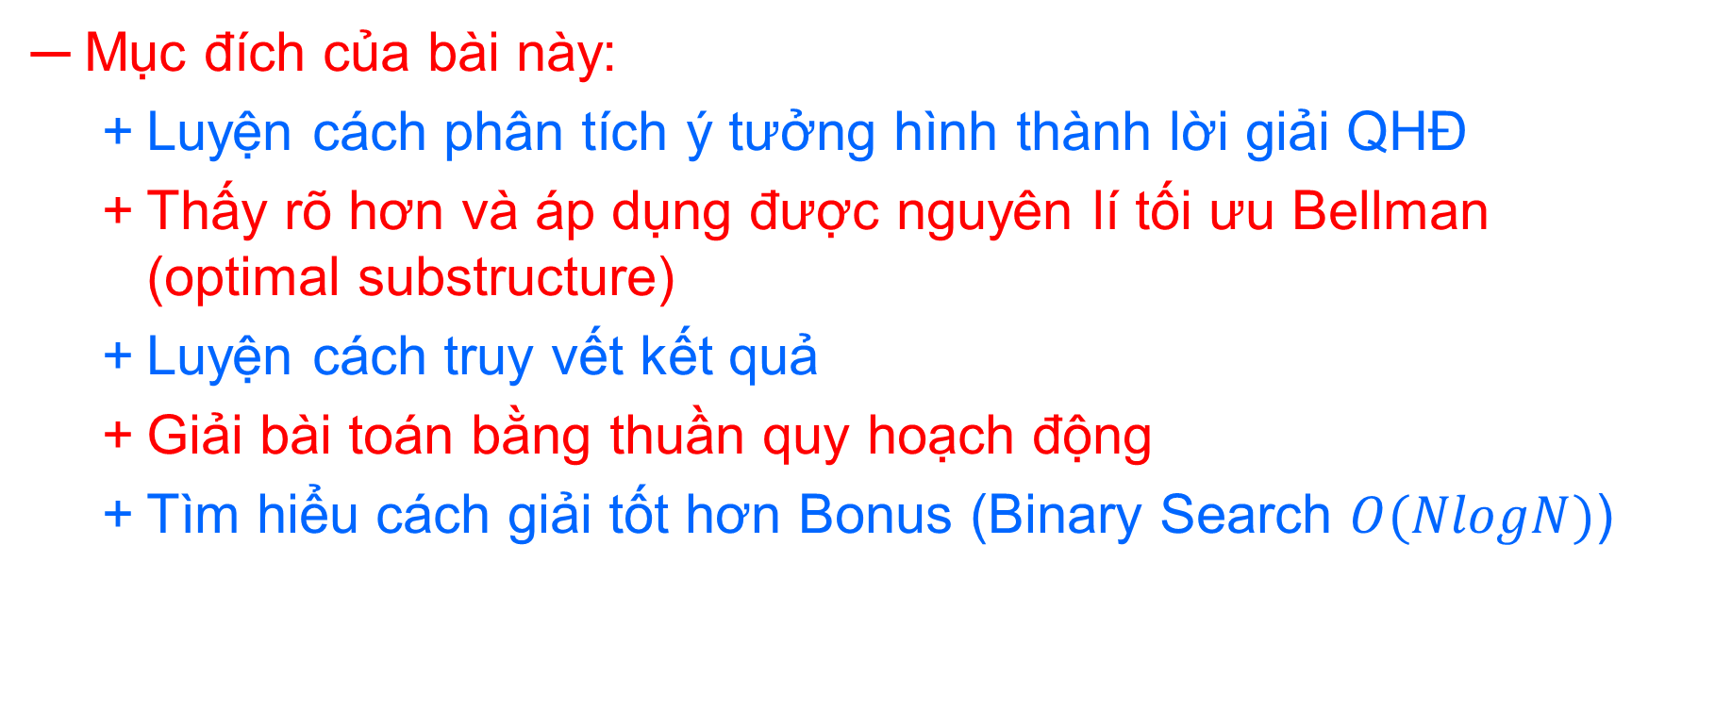
Longest Increasing Subsequence
Mục đích của bài này:
  Luyện cách phân tích ý tưởng hình thành lời giải QHĐ
  Thấy rõ hơn và áp dụng được nguyên lí tối ưu Bellman (optimal substructure)
  Luyện cách truy vết kết quả
  Giải bài toán bằng thuần quy hoạch động
  Tìm hiểu cách giải tốt hơn Bonus (Binary Search $O(NlogN)$)

Slide 232
Thank you for listening
Nguyễn Đức Anh Phúc
Trương Thành Thắng
Ngô Văn Tấn Lưu
Huỳnh Viết Tuấn Kiệt

